Slide 1

《医疗服务与质量安全报告》
书稿编辑出版规范要求

Slide 2
目录
一、标题级别、字体号
二、全书相关表述的一致性
三、数值的精准性、权威性
四、计量单位
五、标点
六、表格
七、图片——统计图
1.柱状图
2.折线图
3.饼图
4.箱线图
八、其他

Slide 3
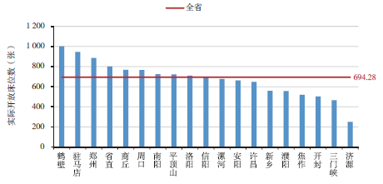
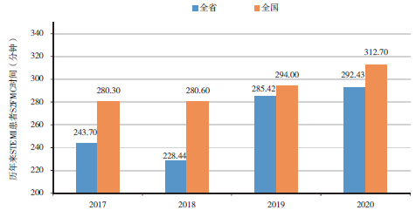
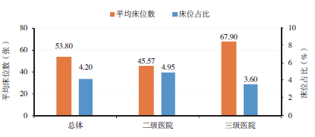
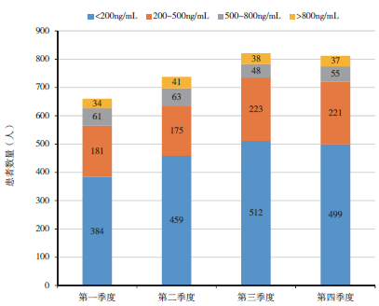
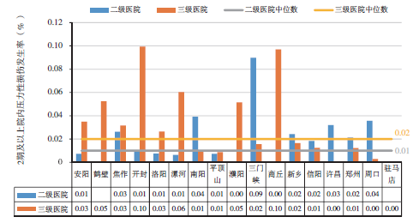

Slide 4
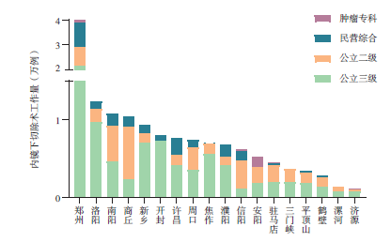
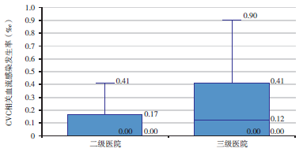
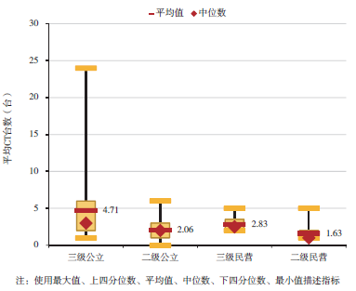
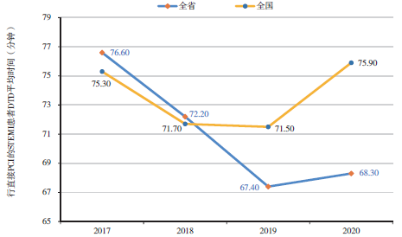
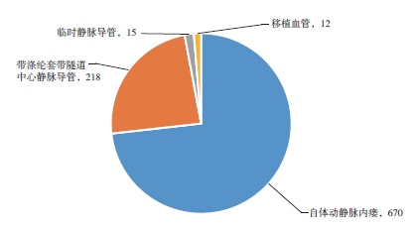

Slide 5


说明
报告系由不同人员书稿、数据汇总在一起，因此书稿文字、标点、逻辑、图表等表达常常不一致或不规范。
2021年报告共有图片800张左右，表格80个左右，图文是主体。
书稿交稿前图文处理得规范：
编校人员可以更高效、集中精力处理核心内容问题（内容框架等），提升书稿品质，不必纠缠于格式问题
排版处理文字、图、表是碎片化处理
图片：word→高清pdf→AI→indesign
尽可能减少出版社排版技术员对图表数值、颜色、线条的修改——（面对海量图表和数据，只要修改就难免出现人为输入的错误）

Slide 6
说明
建议编写人员初稿完稿后打印成纸质稿→审读→修改，审读纸质稿时更容易发现问题。字体、字号、颜色等格式性问题在写作时注意，也可完稿后统一处理。内容、格式确定后再交稿汇总。
以下是针对《医疗服务与质量安全报告》图书出版的规范要求，主要是考虑整体书稿表达、处理方式的一致性，使书稿表达规范、图表视觉上美观大方。

Slide 7
说明
大部分图片是excel生成的，不论excel生成的是哪种，在word中都可以进行各种格式处理，要求写作/汇总数据人员对柱状图、饼图、折线图的操作要熟悉。
文件中柱状图、饼图、折线图等应均是分层的，而不是一个被压缩合成的单独图片。建议使用office2013以上版本，不建议wps。
软件兼容性问题导致的技术性问题：
wps中柱状图等，复制到word中会变成合成图片（柱状图等不可修改了）
office 2016中柱状图等，复制到office 2007、2013中Y轴粗细可能会改变

Slide 8
格式性问题举例
基于本书稿终稿而言
x、y轴粗细不一样（应统一为0.75磅）；
引线粗细不一致（应统一为0.5磅）；
x、y轴、引线、文字的颜色问题，单黑才是正确的；
全省和全国均值等数值的线条和颜色问题（大致统一为全省橙色、全国绿色）；
柱状图的柱状色块颜色问题（大部分统一为浅蓝色）；
图中字体字号、半角全角问题（大部分统一为9磅）；
同一节或同一页相同类型图片大小差异大的问题；
图片是合成而非分层图；
图中数据压线、位置不妥；
刻度线位置不统一或者没有刻度线或者刻度线向内；
……

Slide 9
一、标题级别、字体号
第一篇 标题 （小二号黑体，居中）
第一章 标题 （三号宋体加粗，居中）
第一节 标题 （小三号黑体，居中）
一、标题 （四号楷体，前空两字）
（一）标题 （小四号即12磅宋体加粗，前空两字）
1.标题 （五号即10.5磅黑体，前空两字）
（1）正文正文正文正文。 （五号宋体，前空两字）
或（1）标题：正文正文正文正文。
1）正文正文正文正文正文。
正文行间距为1.5倍行距
可根据书稿具体层次情况减少某些层级

Slide 10
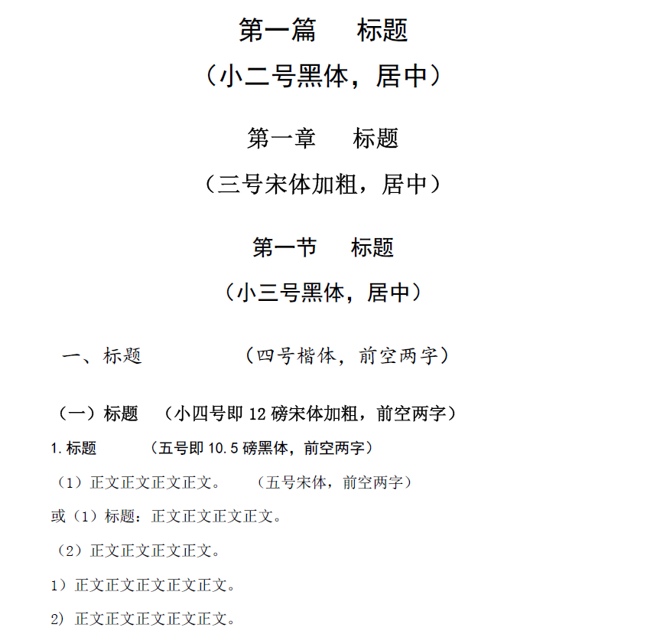

Slide 11
表题/图题 （小五号即9磅黑体，居中）
表2-2-2 医院应主动署名报告的五类事件分布表
图2-2-5 院均医疗质量安全不良事件上报例数
图/表内文字（含图表注文） （小五号即9磅宋体）
（如果文字排列密集，图/表内文字可适当缩减到8磅、7磅等）

Slide 12
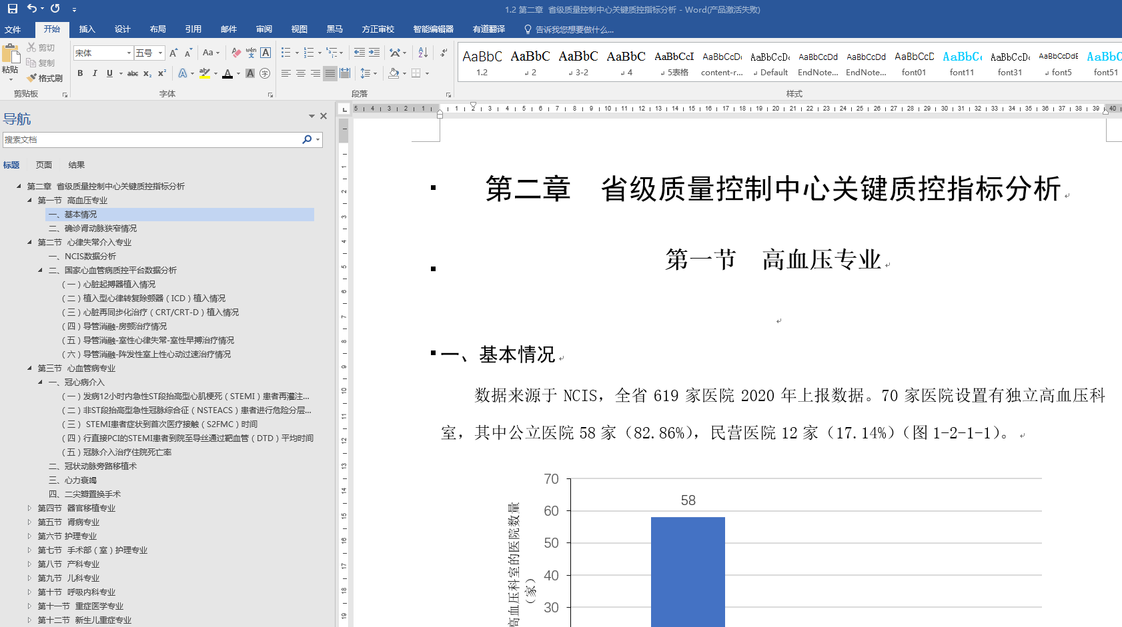
利用word自带的标题设置结构层次

Slide 13
二、全书相关表述的一致性
（一）每节开篇或正文相应位置统一的处理原则
统计的是哪年数据，一定要说清。部分数据涉及年份对照
省直医院的纳入情况
柱状图中无相关医疗机构数据的省直/省辖市图中不显示的阐述（数一数图中总共/省直省辖市数量，结合省直医院纳入原则）
医院/医疗机构的表述
图例中“全省均值”“全国均值”大部分情况下简写作“全省”“全国”
（二）上下文表述的一致性

Slide 14
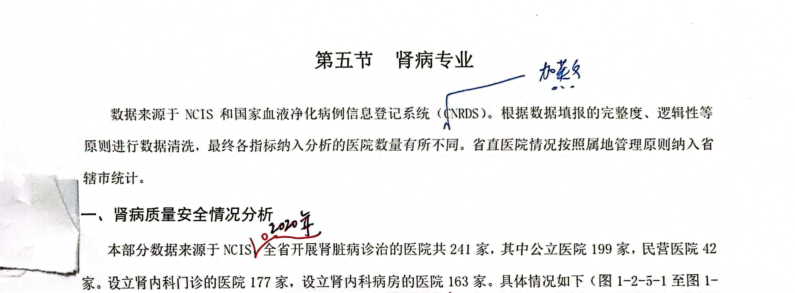
（一）每节开篇或正文相应位置统一的处理原则
1.统计的是哪年数据，一定要说清。
部分数据涉及年份对照

Slide 15
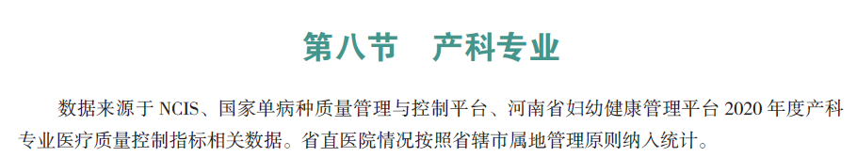
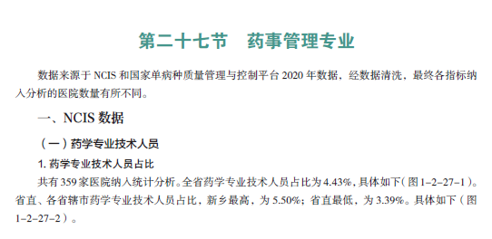
（一）每节开篇或正文相应位置统一的处理原则
2.省直医院的纳入情况

Slide 16
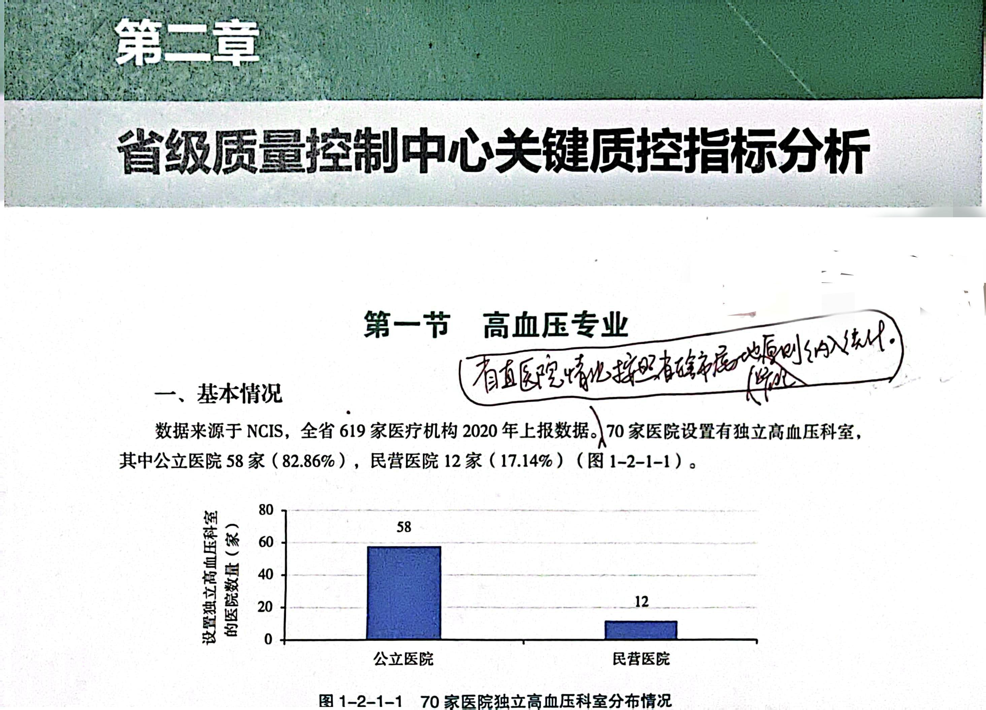
如果省直医院纳入省辖市统计，统一阐述：
▲▲ 省直医院情况按照省辖市属地管理原则纳入统计

Slide 17
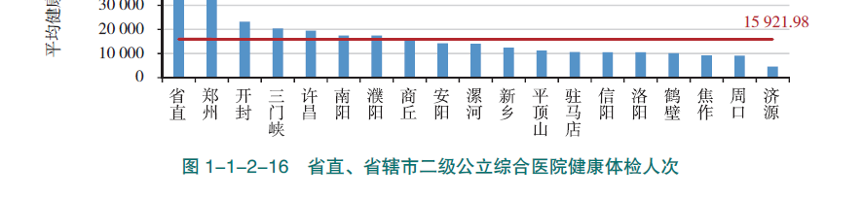
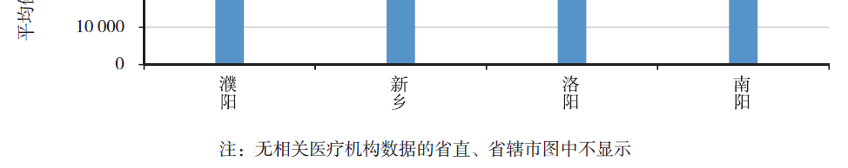
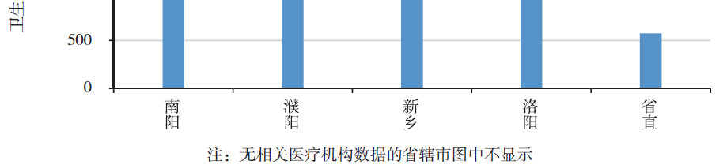
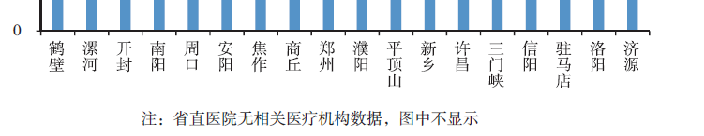
（一）每节开篇或正文相应位置统一的处理原则
3.柱状图中无相关医疗机构数据的省直/省辖市图中不显示的阐述

Slide 18
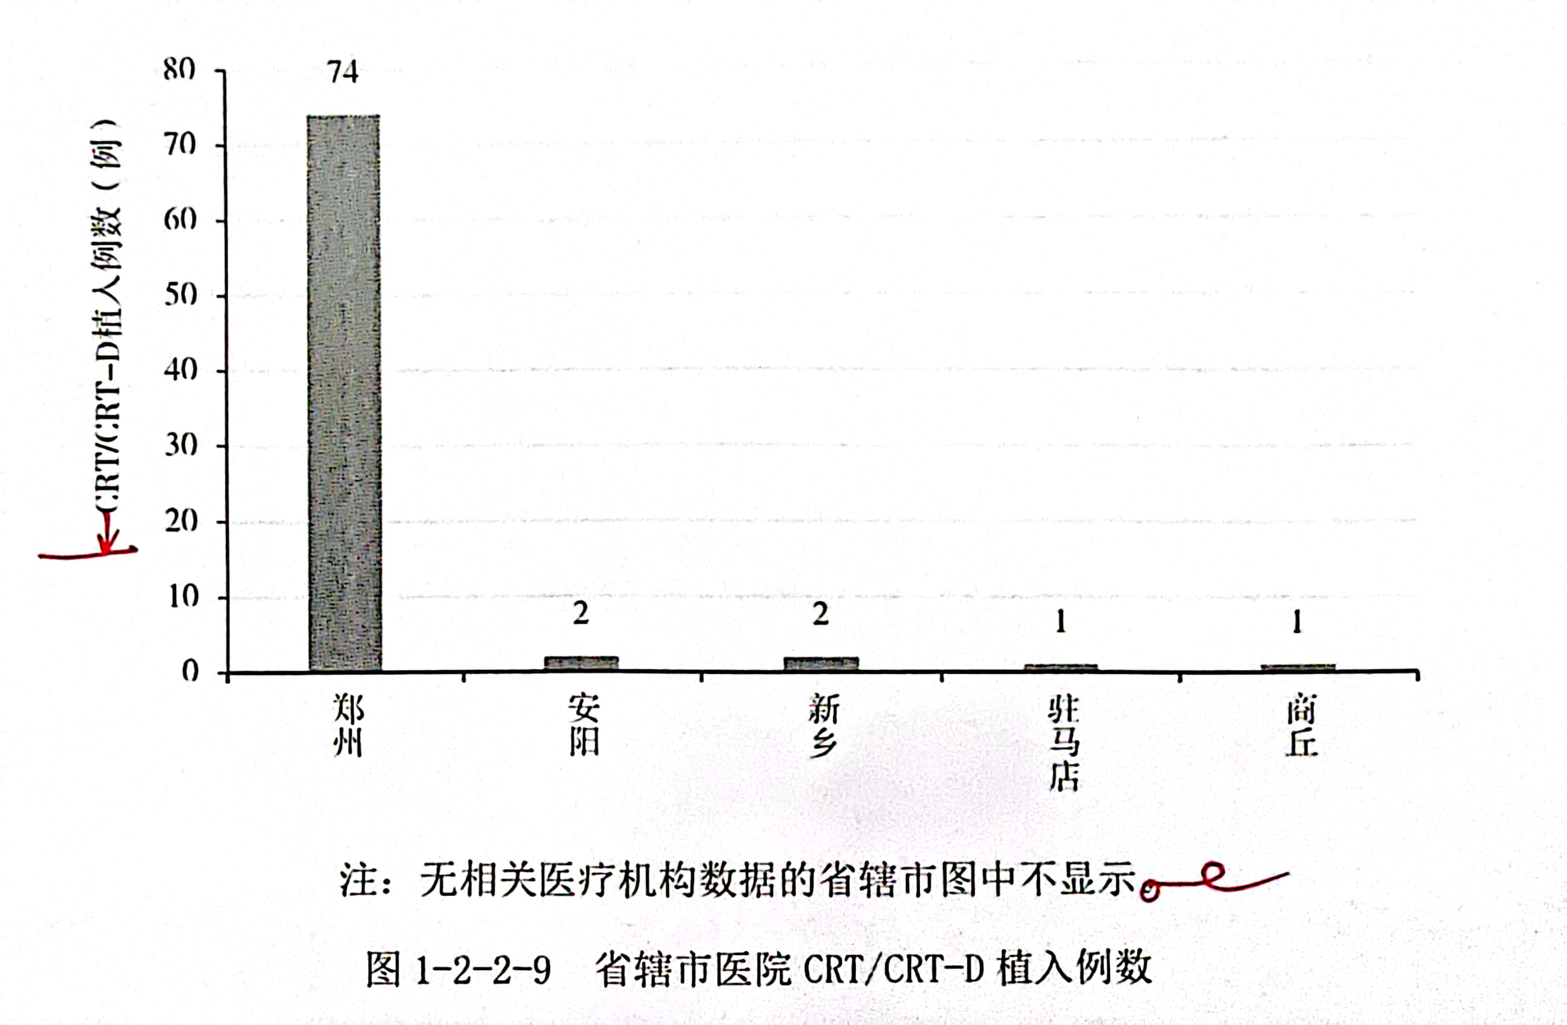
注：无相关医疗机构数据的省直/省辖市图中不显示
统一不加句号

Slide 19
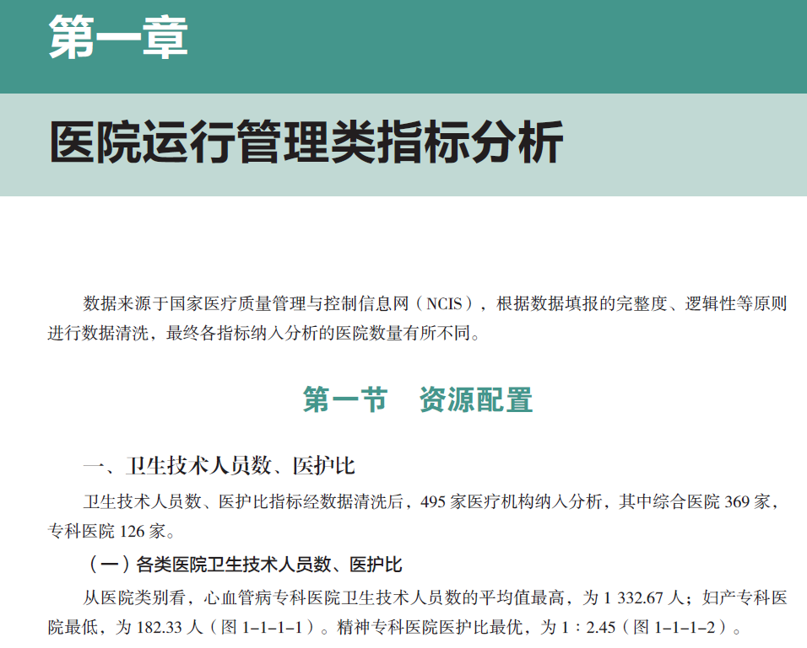
（一）每节开篇或正文相应位置统一的处理原则
4.医院/医疗机构的表述
1.纳入分析数量一般采用“医疗机构”
2.不影响理解情况下，建议大部分一般采用“医院”（口腔专业采用医疗机构）
？？

Slide 20
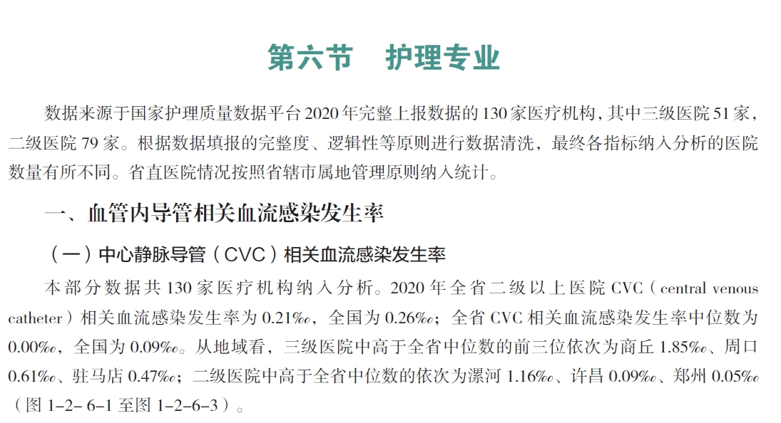

Slide 21
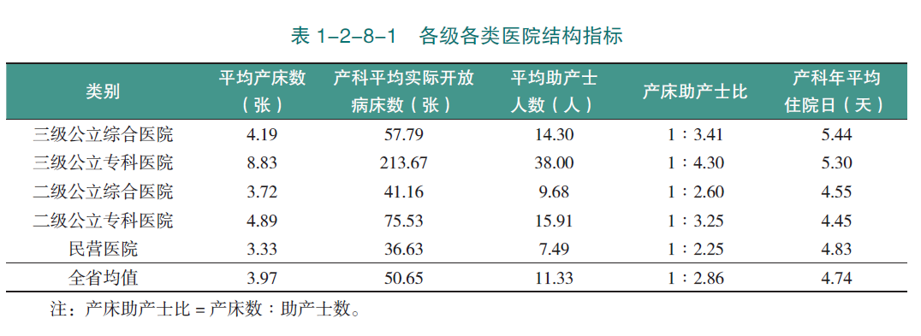
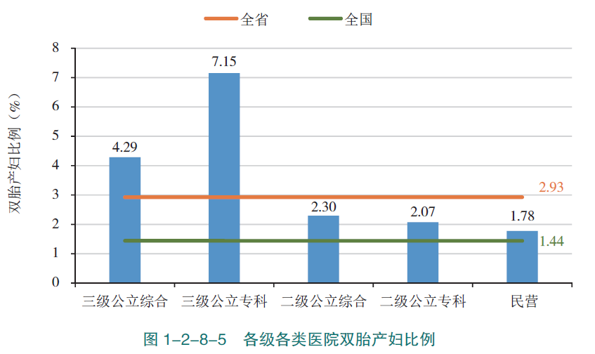

Slide 22
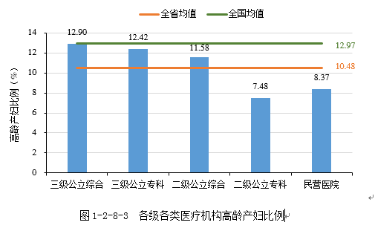
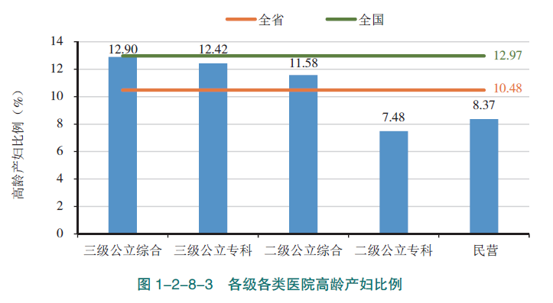
（一）每节开篇或正文相应位置统一的处理原则
5.图例中“全省均值”“全国均值”大部分情况下简写作“全省”“全国”

Slide 23
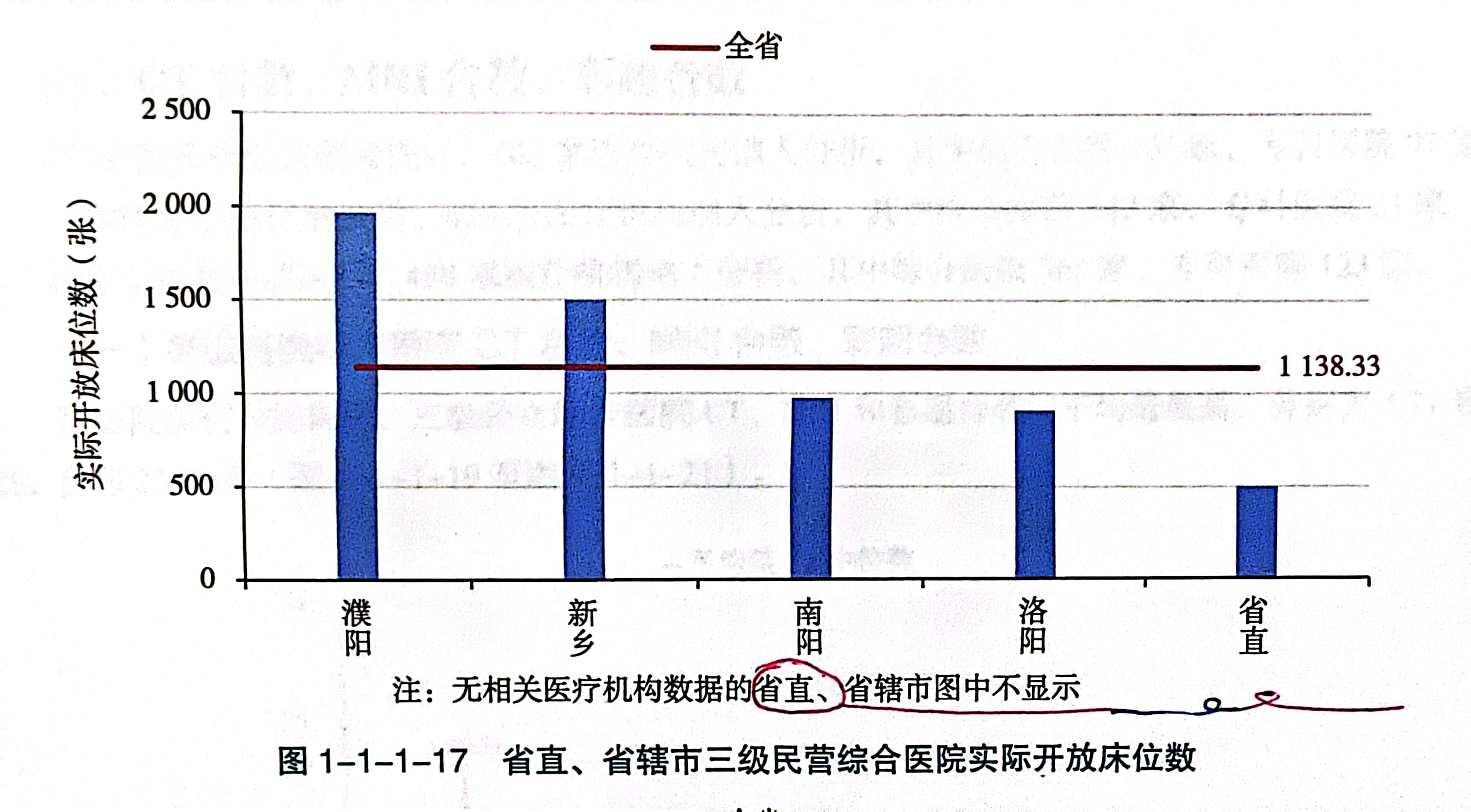
（二）上下文表述的一致性

Slide 24
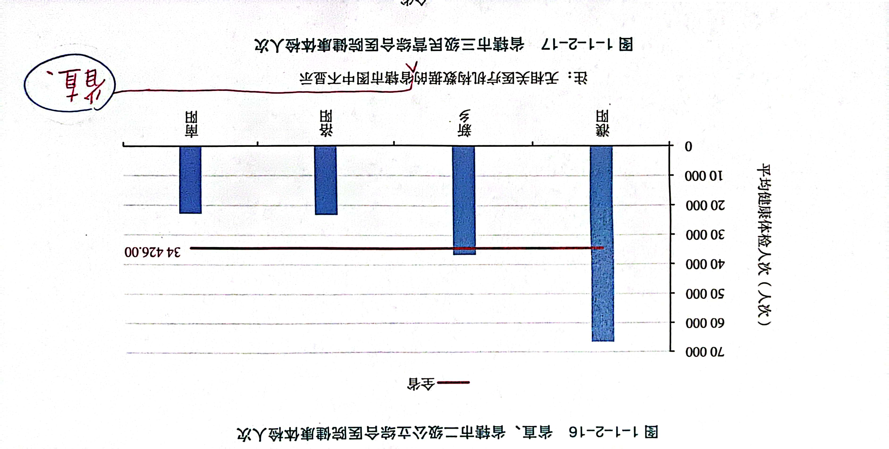
结合该节内容省直医院是否纳入省辖市处理

Slide 25
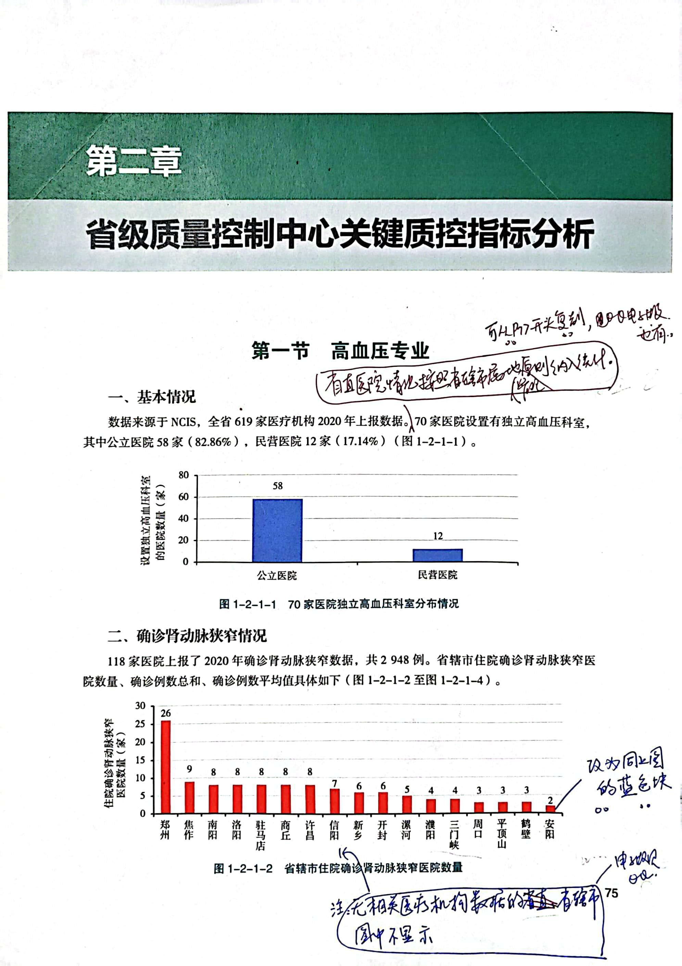
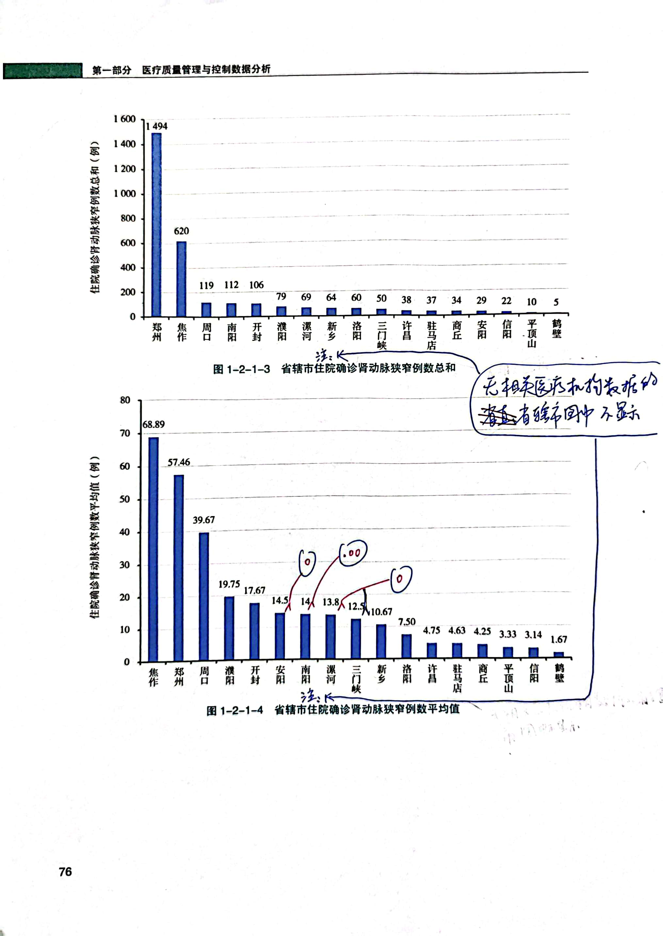

Slide 26
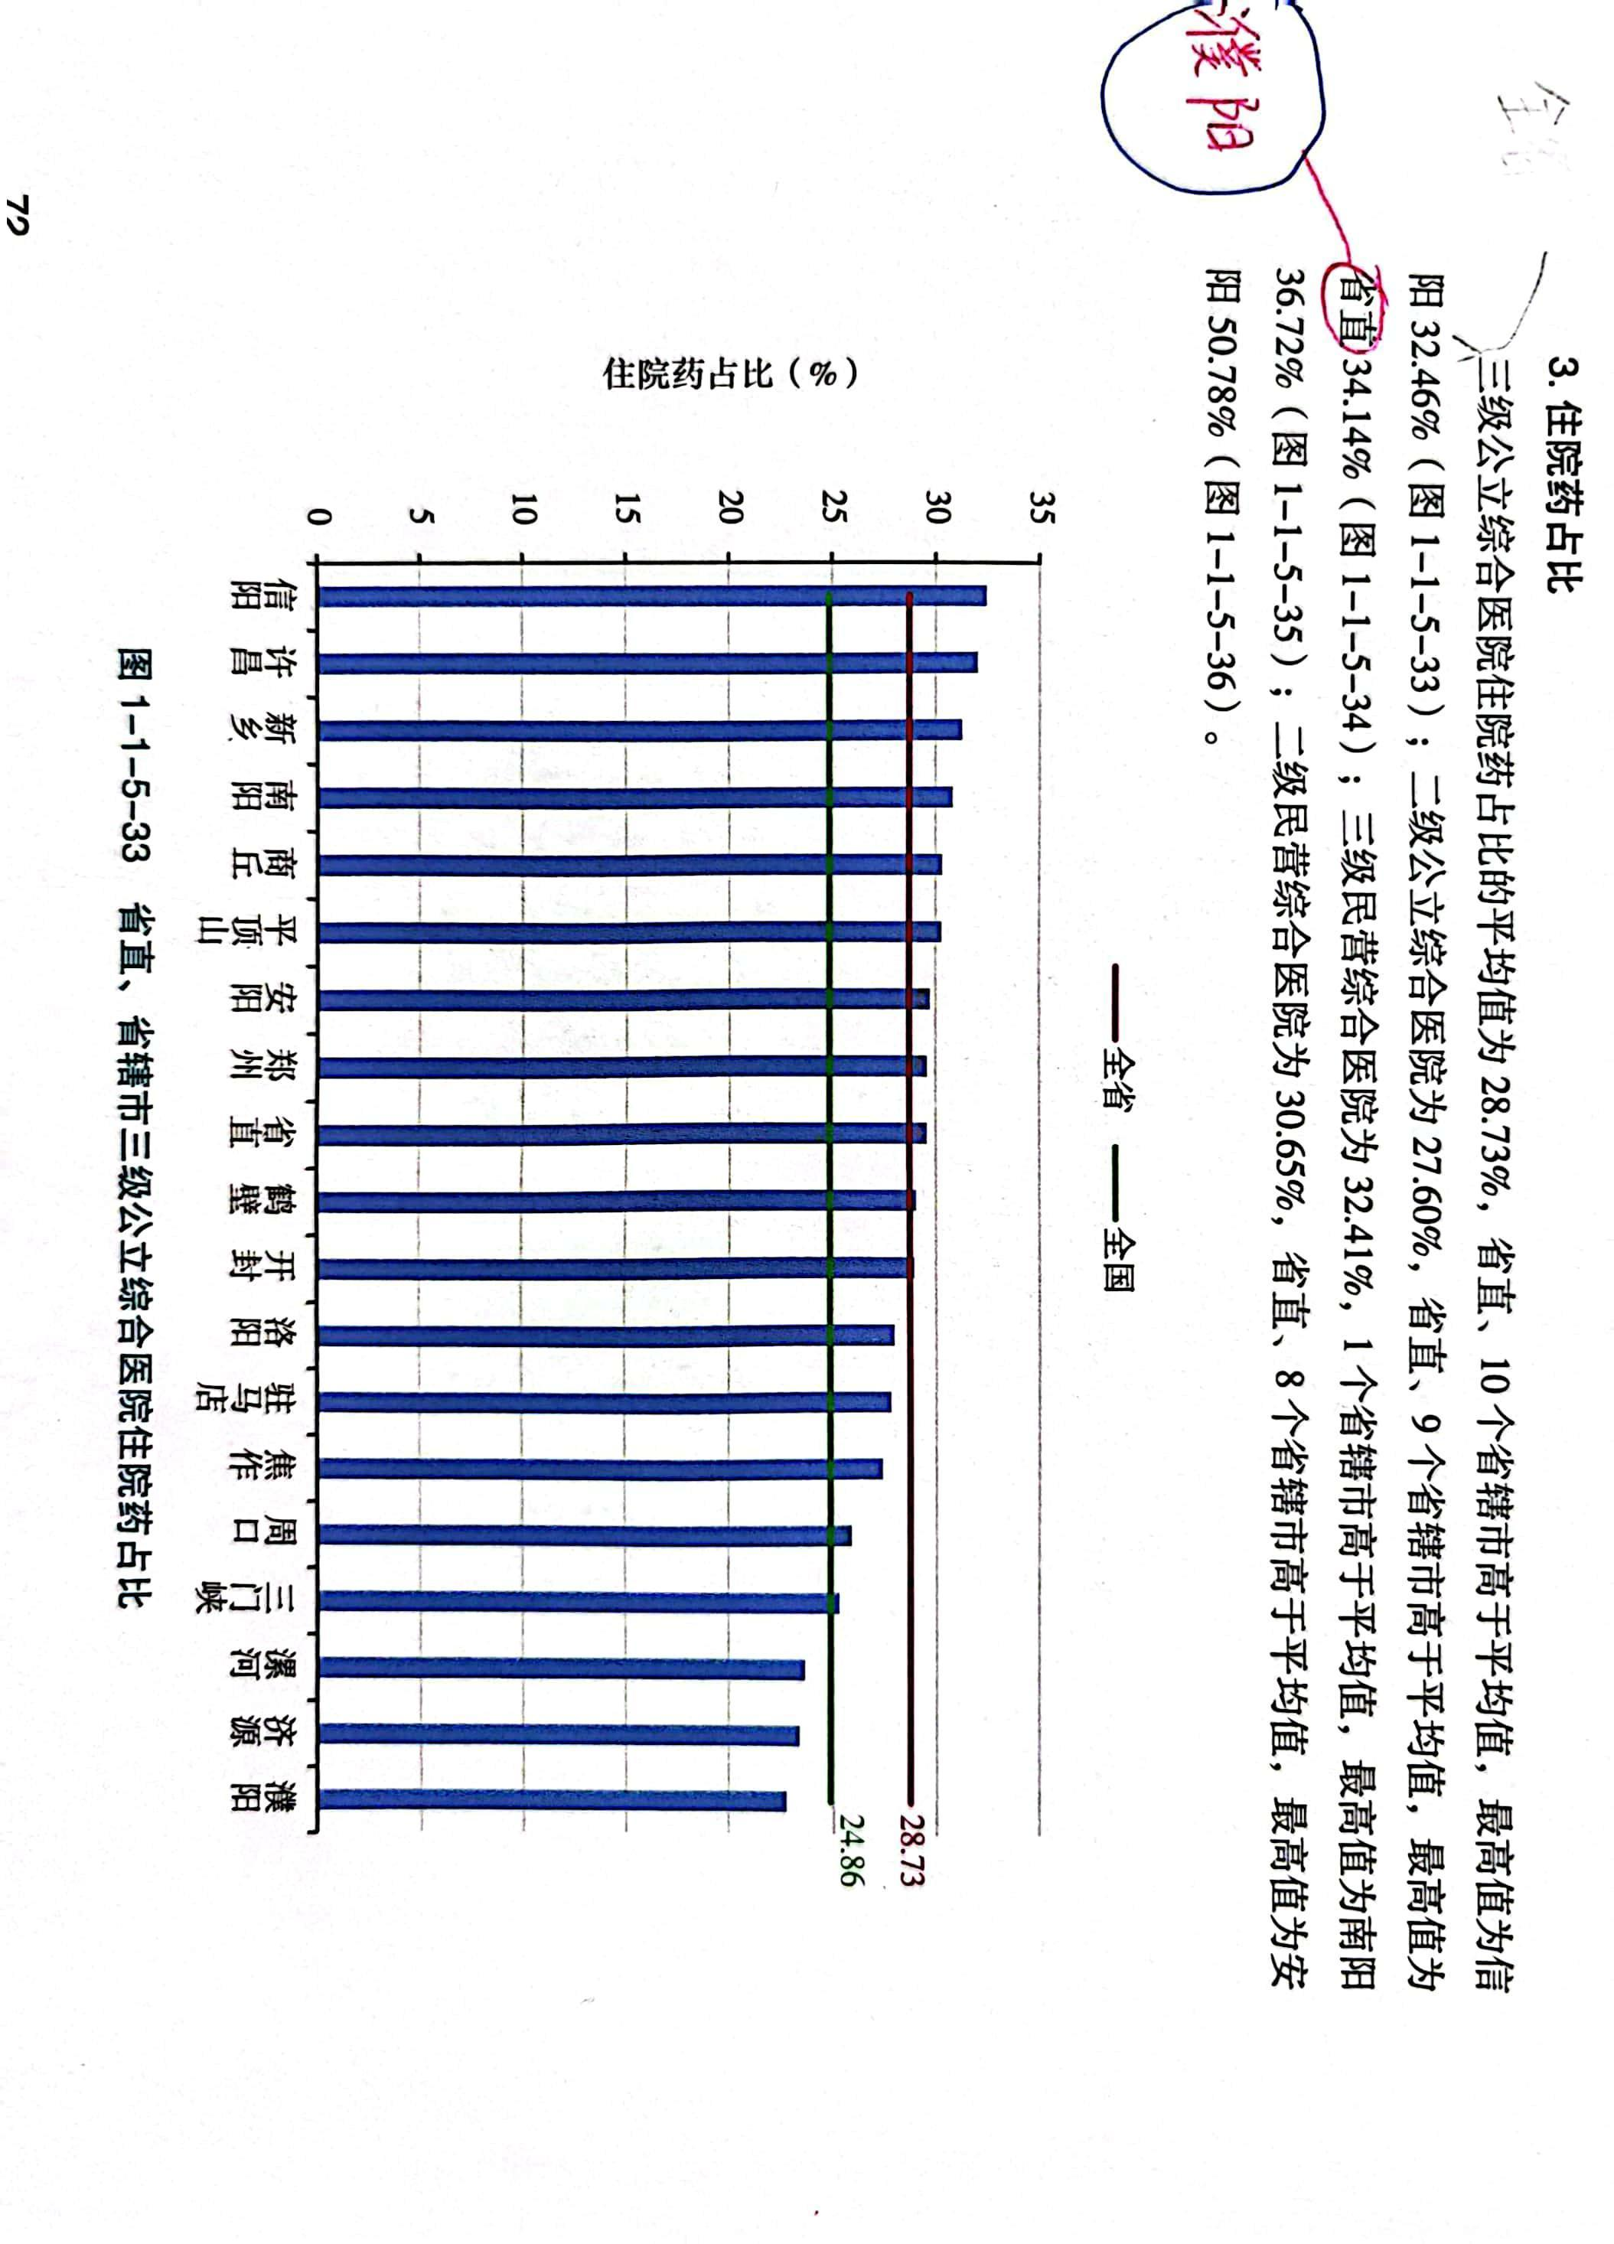
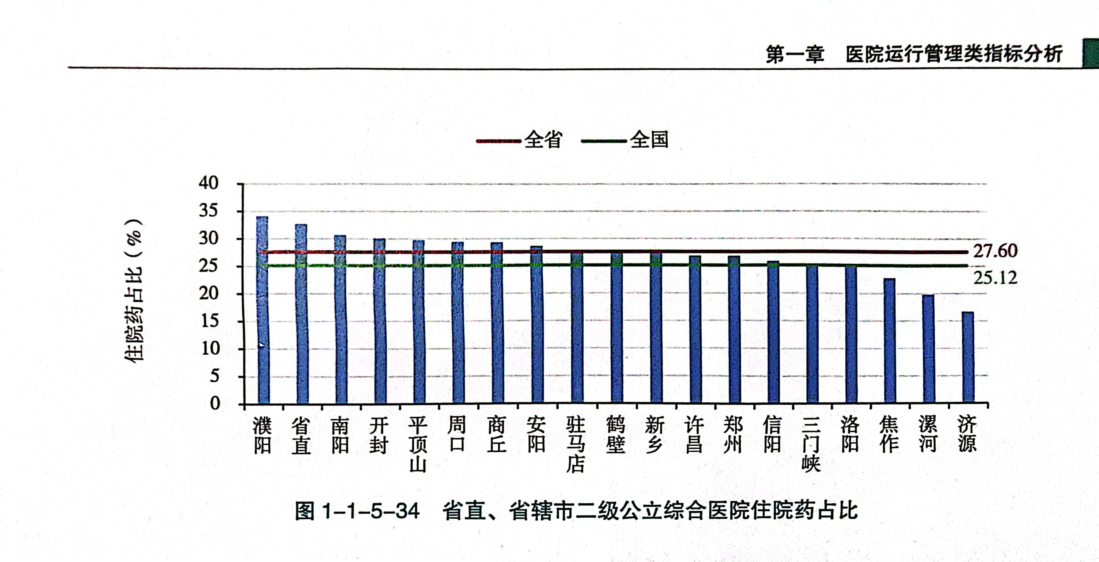
图√文×

Slide 27
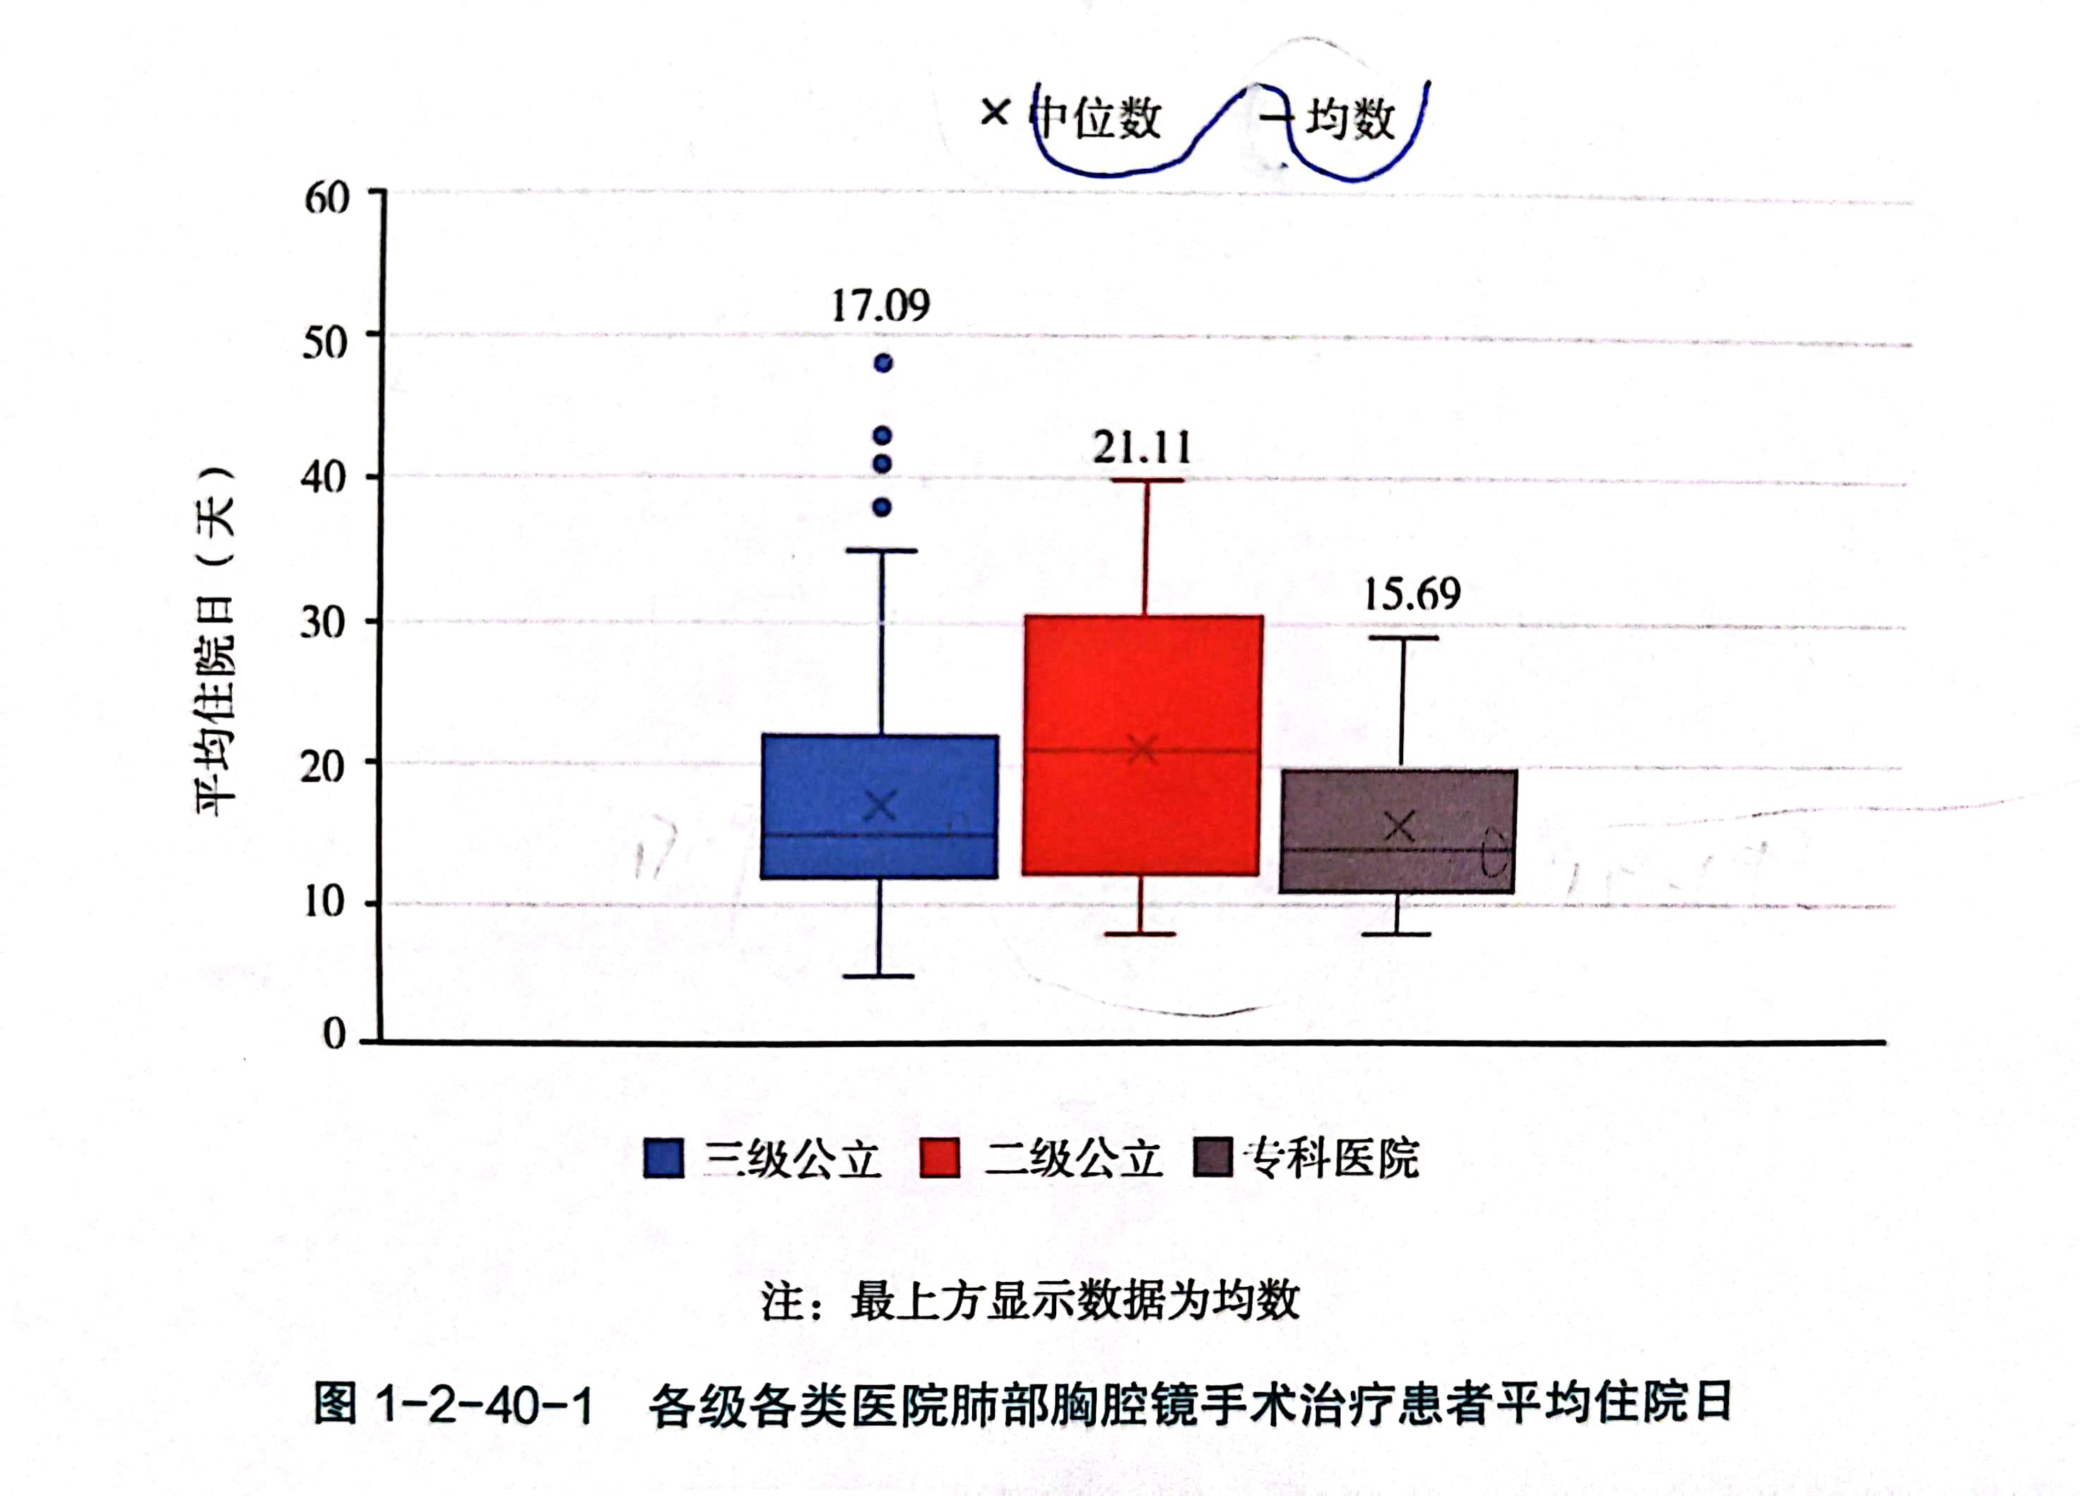
图例标识错误

Slide 28
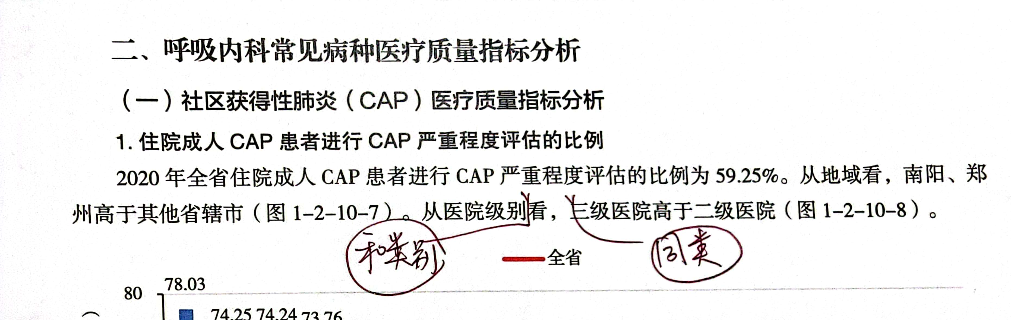
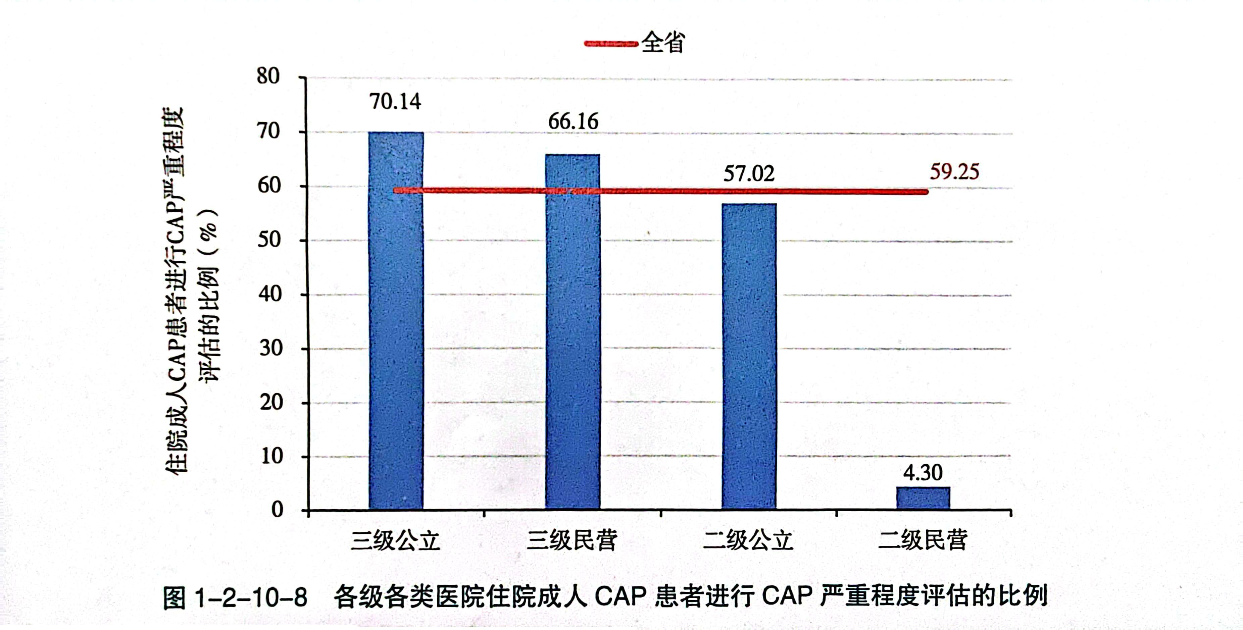
正文表述不能涵盖图片表达内容

Slide 29
三、数值的精准性、权威性
正文基本数值的准确性
单独图/表数值的准确性
图文/表文数值和表达的一致性

Slide 30
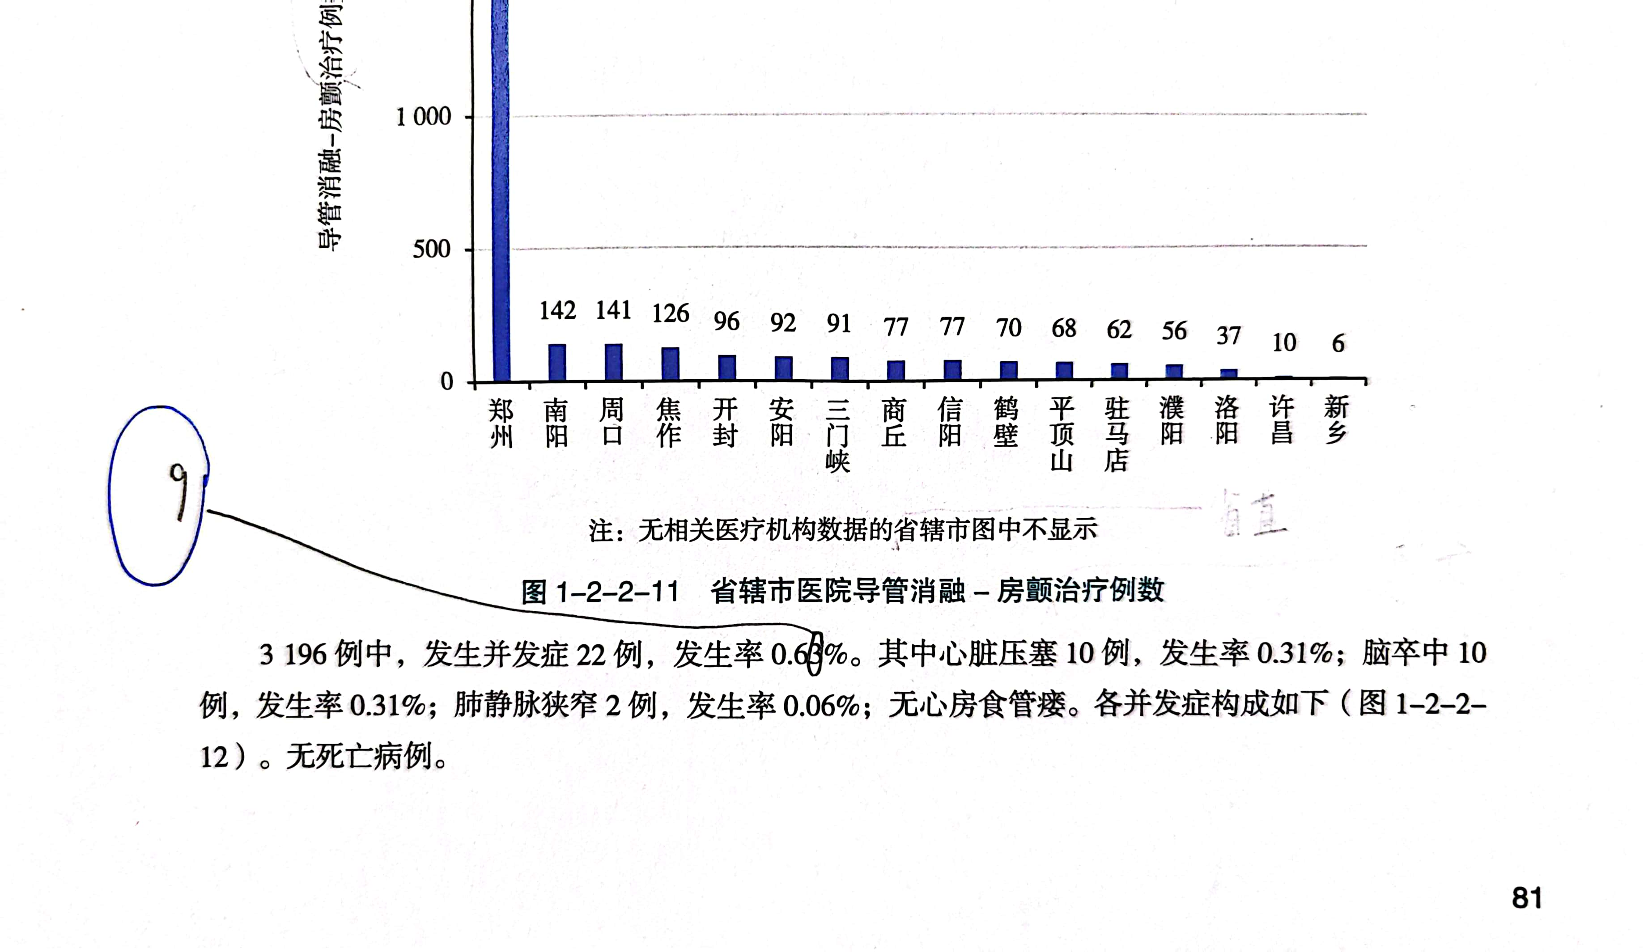
1.正文基本数值的准确性

Slide 31
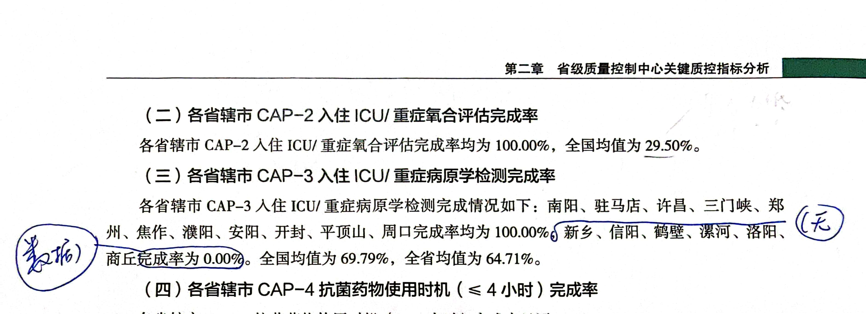
▲▲需要注意：完成率0.00%与无相关数据的区别

Slide 32
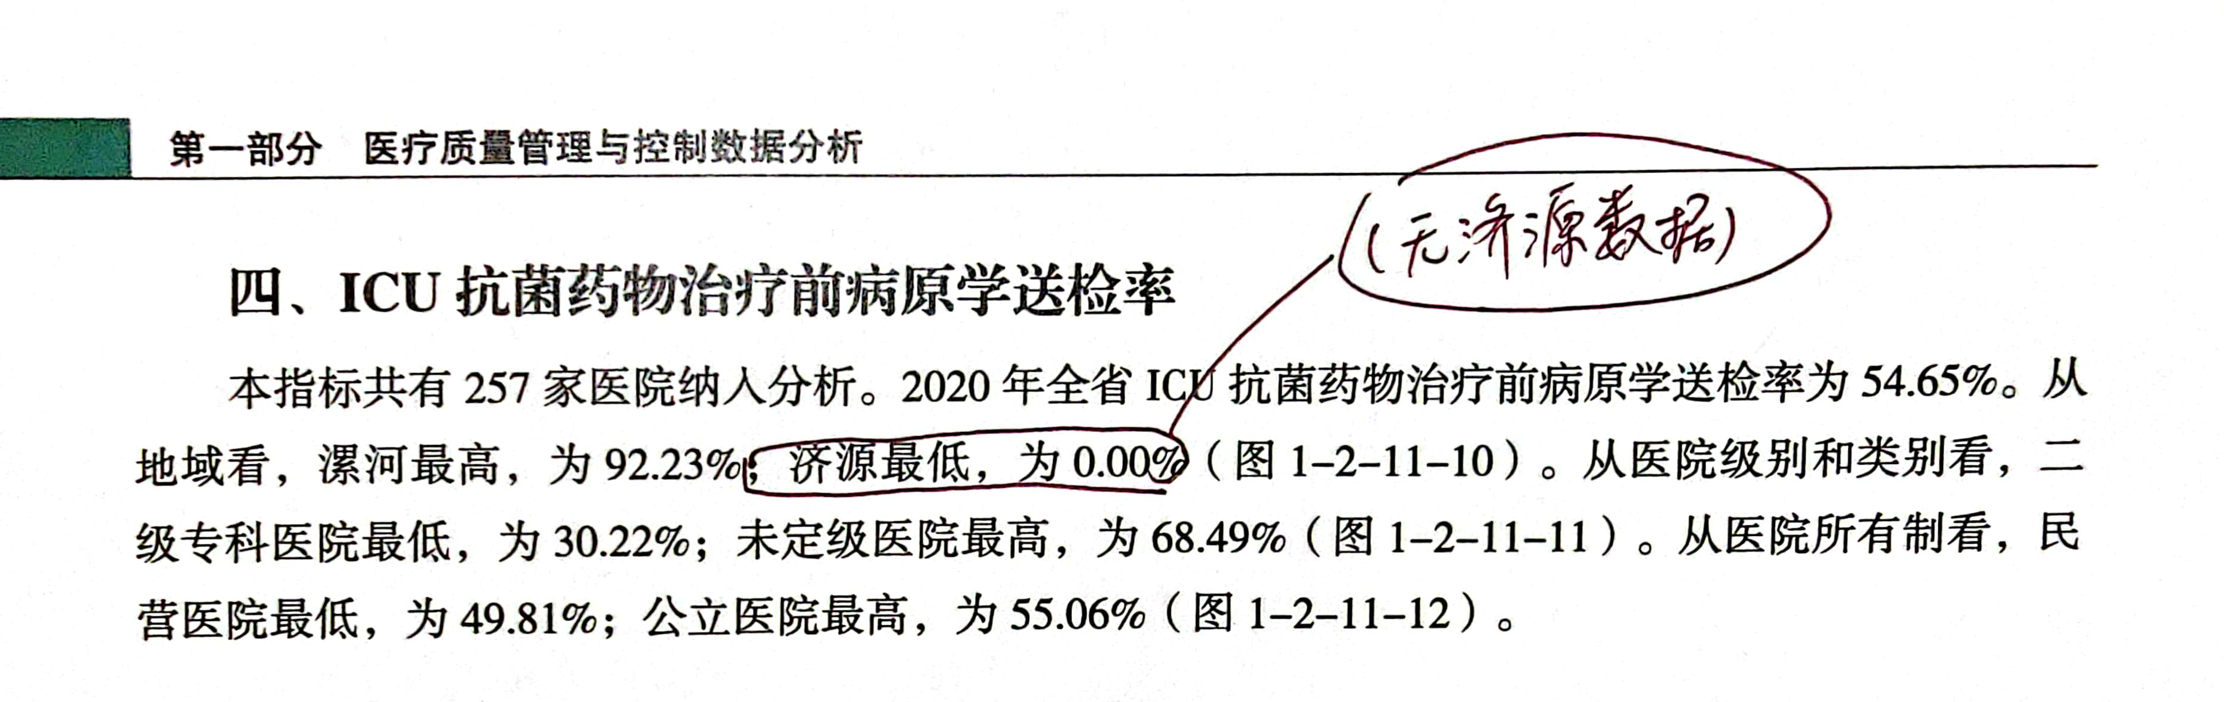
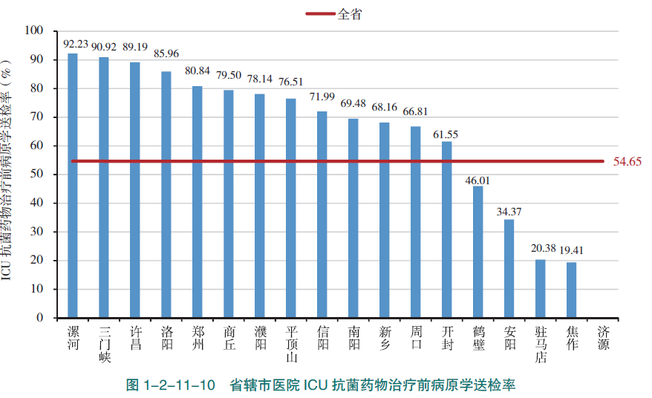
2022年报告的处理：无数据的直辖市不要列入图中，图中注明“无相关医疗机构数据的省直/省辖市图中不显示”类似字样

Slide 33
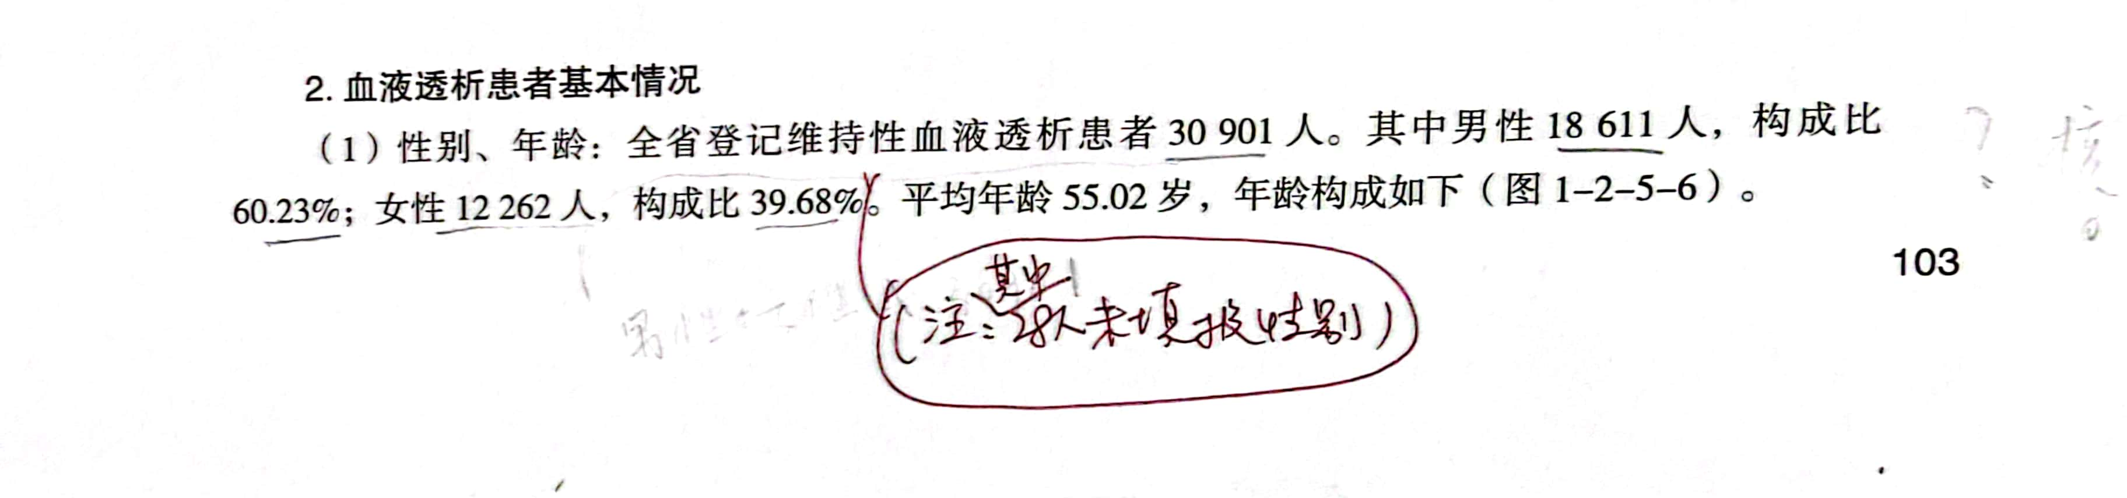
特殊情况出注说明
18611
+12262
————
≠30901
60.23%
+39.68%
————
≠100.00%

Slide 34
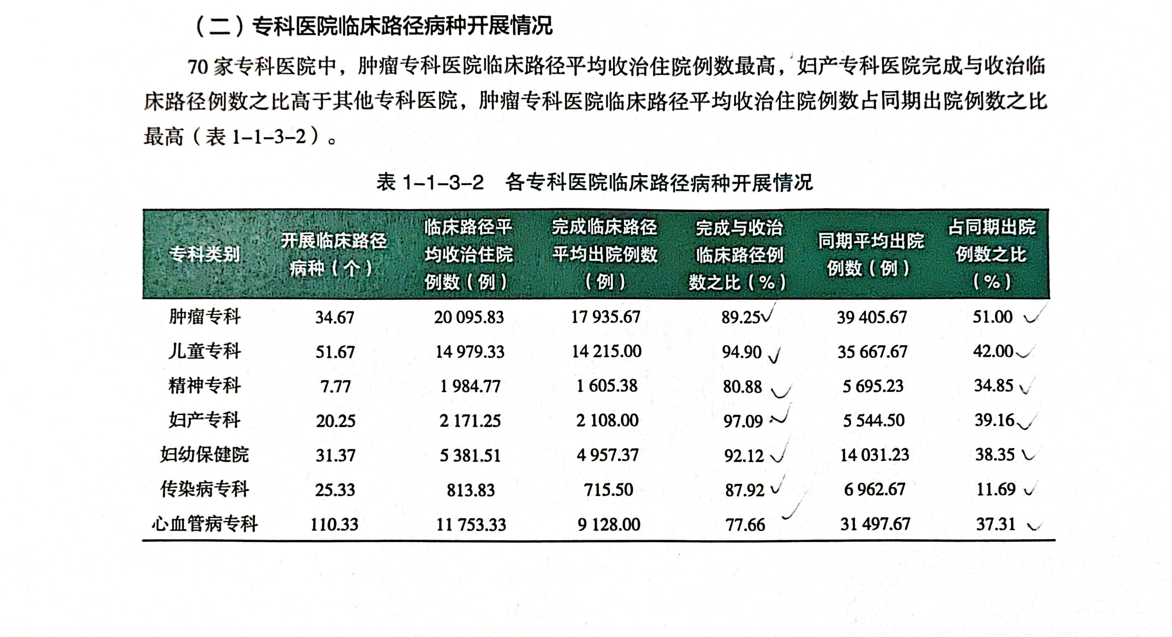
2.单独图/表数值的准确性

Slide 35
3.图文/表文数值和表达的一致性
图表数值√，而正文×较常见

Slide 36
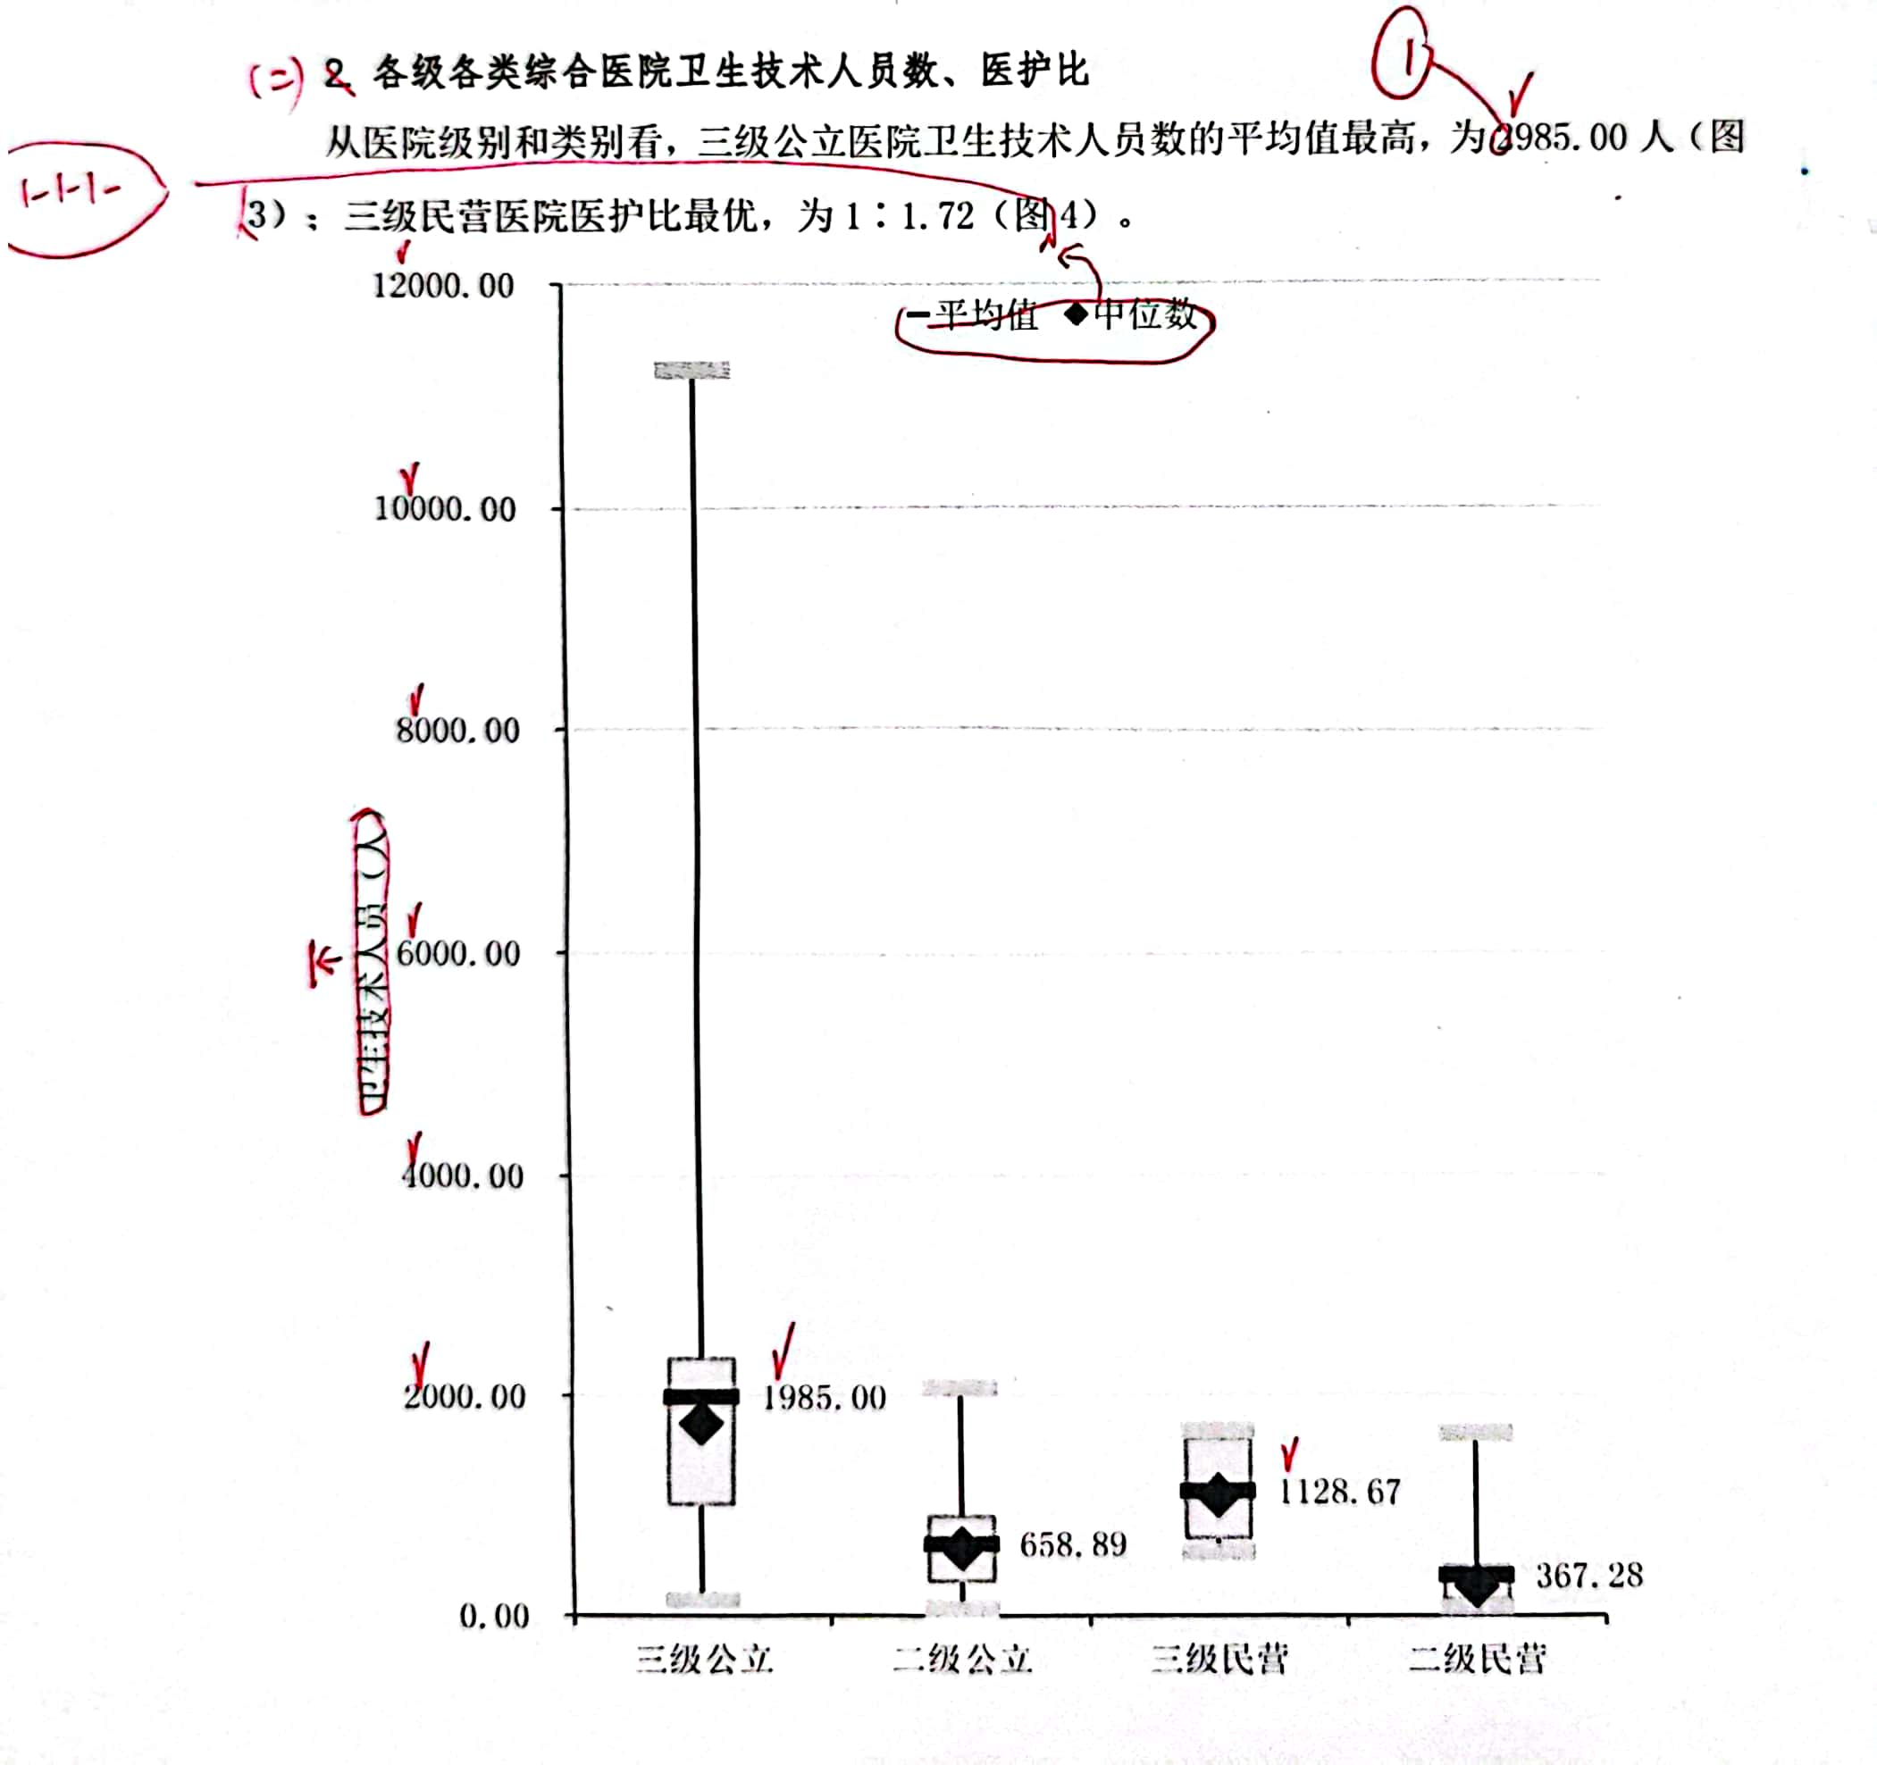
▲图√ 文×

Slide 37
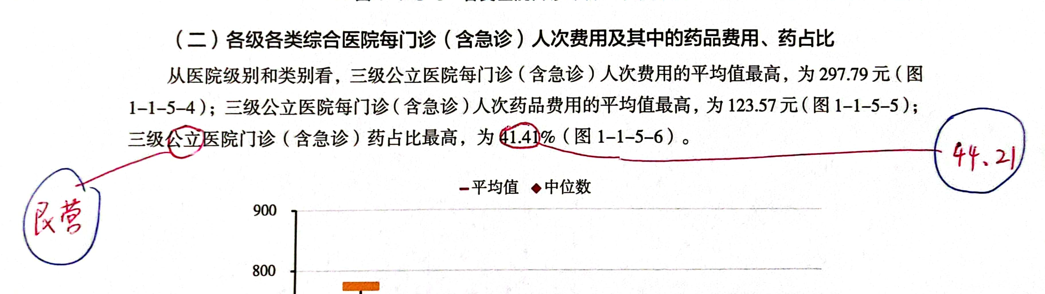
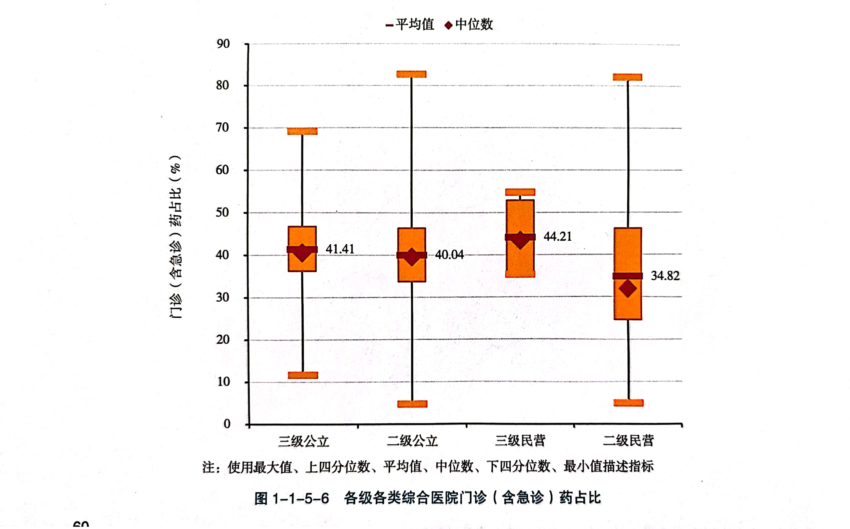
▲图√ 文×
√

Slide 38
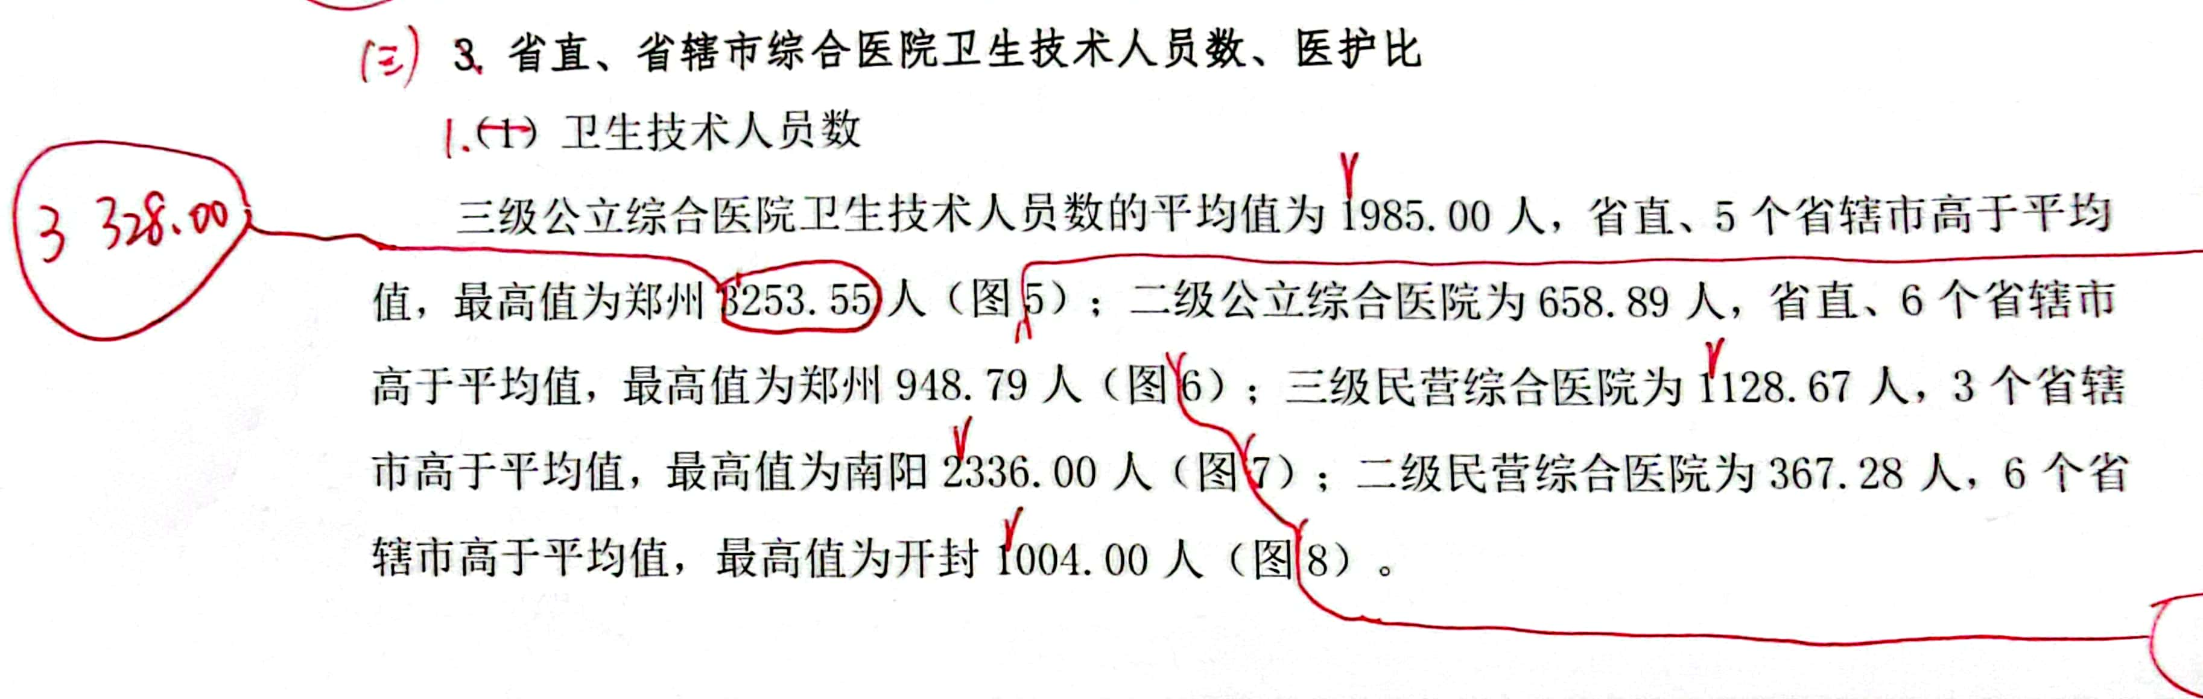
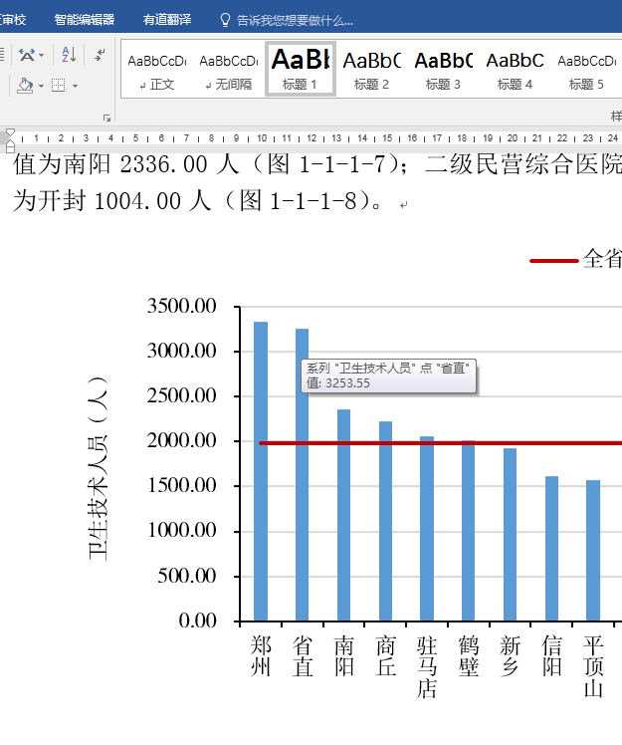
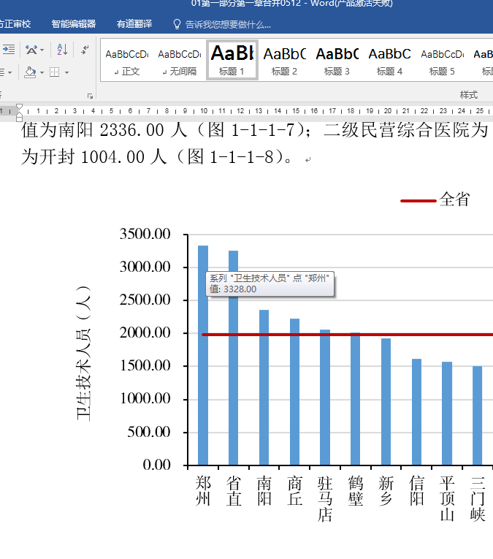
▲图√ 文×——隐藏错误

Slide 39
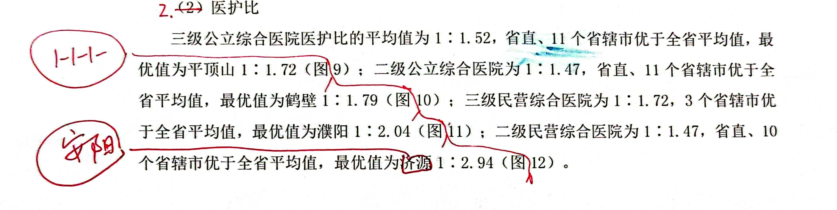
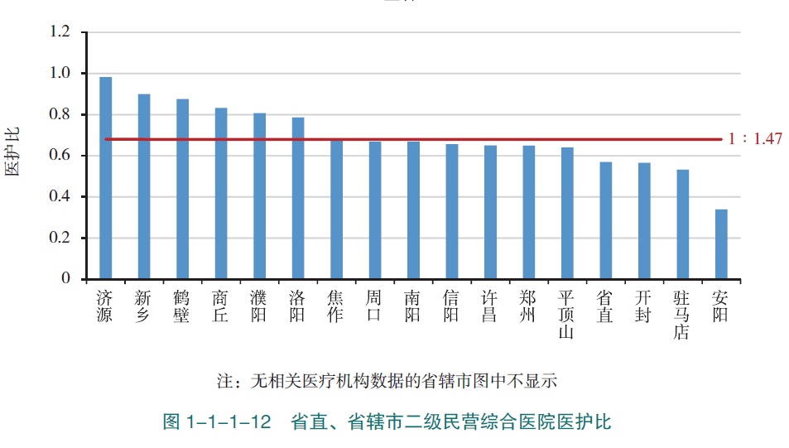
▲图√ 文×——隐藏错误

Slide 40

▲表内数值修改之后，正文也要修改

Slide 41

▲总述与分述不一致——隐藏错误
总述不对

Slide 42

分述不对

Slide 43
数值准确性问题如何解决？
只有笨办法，没有捷径：
1.用计算器或利用excel核算好
2.仔细进行上下文对照，逐一核对

Slide 44


Slide 45
四、计量单位
本报告使用英文计量单位，如g、kg、mL
%视为计量单位（图、表中括注）
特殊的，都可以的。但本书使用的一致性为：
小时（不用h）
分钟（不用min）
复杂计量单位的写法

Slide 46

%视为计量单位（图、表中括注）
√

Slide 47


复杂计量单位的写法

Slide 48
五、标点
1.有的标点容易打错
2.应使用全角符号

Slide 49



五、标点
最常见错误
1.容易打错
 | 正确 | 错误
比号 | 1∶5 （搜狗拼音输入“比”就会出现“∶”） | 1：5（打成冒号）
省略号 | …… （shift键+ ） | ......（打成6个点） ...（打成3个点）
破折号 | —— （shift键+ ）
一字线 | — （破折号的一半） 如：表格中无此项的常用一字线，不用半字线
波浪线 | ～ （搜狗拼音输入“B L X”就会出现“～”） 如：二级公立医院预防率为85%～95% | 常打成 ~ （shift键+ ）
半字线 | - （减号） 如：图1-3-1、表1-2-2等用半字线
全角状态下输入才可以（宋体、楷体等常用字体显示正确，微软雅黑等可能显示错误）
和字体相关，和全半角关系不大

Slide 50


比号（∶）打成冒号（：）

Slide 51


表格中无此项的常用一字线，不用半字线（-）或斜杠（/）

Slide 52



Slide 53

图书出版上数值区间一般用～，不用-
√

Slide 54



Slide 55

2.全角
全书标点用全角，而不要用半角。
正文、表格中半角符号可以查找替换，但是图片中半角符号不方便查找替换。
在excel中相关符号要用全角，转出来的柱状图/饼图等相关符号才是全角符号。
√
×
符号 | 全角 | 半角
逗号 | 郑州130人，洛阳150人 | 郑州130人,洛阳150人
冒号 | 注：使用最大值、上四分位数、平均值……描述指标 | 注:使用最大值、上四分位数、平均值……描述指标
括号 | 各级各类专科医院实际开放床位数（张） | 各级各类专科医院实际开放床位数(张)

Slide 56

图片中半角符号不方便查找替换

Slide 57
六、表格
项目 | 注意事项
1.表题 | 表序、表题之间空一个汉字位置的空格（全角下2下空白键） × 表1-1-1-3 专科医院开放床位数 √ 表1-1-1-3 专科医院开放床位数
2.表格层次 | 表格项目较多时，层次要分清
3.计量单位 | 计量单位不要缺 各列单位相同，则不需要标注每一列的单位，统一标注在表题后面即可
4.一字线 | 没有相关数值的，用一字线（破折号的一半），而不是半字线（减号）
5.分项数值之和和总数要对应 | 1.简单相加 2.先乘后加

Slide 58


2.表格层次
表格项目较多时，补加栏线，层次要分清

Slide 59
3.计量单位
各列单位计量单位相同，则不需要标注每一列的单位，统一标注在表题后面即可
4. 一字线

Slide 60

5.分项数值之和和总数要对应
（1）简单相加
横向、纵向均要相加

Slide 61

5.分项数值之和和总数要对应
（2）复杂的，先乘后加
小数点保留位数原因
√

Slide 62
七、图片——统计图
1.柱状图
2.折线图
3.饼图
4.箱线图
其他特殊类型图片

Slide 65
七、图片——统计图
统计图应该是分层的不是单层的
图中字号基本为9磅宋体、单黑（特殊的调为8、7、6磅等）
色块、线条颜色一致性（大部分柱状浅蓝、全省橙色、全国绿色，RGB保持一致）
分项数值小数点位数应一致
Y轴粗细（0.75磅）、颜色（单黑）、标题（上下居中）
X轴粗细（0.75磅）、颜色（单黑）、标题（上下居中）
避免不必要的指引线，指引线的粗细（0.5磅，系统默认灰色，建议统一为单黑）
刻度线朝外、分居项目两侧
同一节上下文图片颜色相对一致
相类似项目颜色应该一致

Slide 66

统计图的基本要素

Slide 67

1.统计图应该是分层的不是单层的
项目、数值等被合成一体，不能选中，一般是由于word、wps之间复制粘贴，软件问题造成
×

Slide 68
√ 项目、数值等位置可拖动，颜色，字号等可修改

Slide 69


2.特殊统计图，应提供绘图软件转出的高清pdf
× 图片不清，文字不清。
所有文字、数值、线段需要技术员重绘
——效率低，降低出版效率，易出错

Slide 70


3.x、y轴标题相对居中

Slide 71
4.刻度线位置分居项目之外

Slide 72

可能是excel转柱状图时多了空白列

Slide 73


2022报告希望统一处理
√
改为刻度线分居项目两侧

Slide 74


5.同一部分/上下文/相类似项目颜色应该一致

Slide 75



Slide 76


6.图例位置——应在图片之上

Slide 77


7. 均值数值颜色和线条颜色一致

Slide 78


Slide 79


8.特殊图形的颜色问题

Slide 80


9.数值颜色区别，对应关系

Slide 81

10.相类似项目颜色应该一致

Slide 82


10.相类似项目颜色应该一致
隐藏深不容易发现的
基于上下文情况
②
①

Slide 83



Slide 84


11.均值数字不压线（手动调整）

Slide 85



明年需要改进的：
节统一
全书统一

Slide 86





Slide 87

R 237
G 125
B 49
R 237
G 125
B 49
R 112
G 173
B 71
刻度线在外部
0.75磅，单黑
坐标轴在刻度线之间

Slide 88



►柱状 线条/数值颜色
R 237
G 125
B 49

Slide 89


►
全省 线条/数值颜色
R 237
G 125
B 49

Slide 90


►
全国 线条/数值颜色
R 112
G 173
B 71

Slide 91




基于本书稿，
y轴、x轴0.75磅，单黑，朝外，坐标轴在刻度线之间
►

Slide 92

除全省/全国等特殊数值需要用特殊颜色外，x、y轴的数值统一用单黑（纯黑色）
×

Slide 93




√
基于本书×

Slide 94

excel表格转为柱状图等，一般默认x轴、y轴是0.75磅。
如果y轴是0.5磅，一般还是因为word版本不同造成
office 2016复制到office 2013？？，y轴就会变成0.5磅
0.5磅×
0.75磅√

Slide 95

►
分项数值小数点位数（一般是由于数值格式设置问题）

Slide 96
（一）柱状图

Slide 98


x、y轴数值小数点，本书稿统一为最小保留位数
前期不用管，最后由汇总书稿人员统一处理即可

Slide 99



Slide 100



Slide 101
（二）折线图
x、y轴等要求同柱状图

Slide 102
折线拐点标志、数值颜色区别 ，尽量避免不必要的引线
拐点标志、数值颜色
避免不必要的引线

Slide 103


（三）饼图
避免不必要的指引线，更便于理解

Slide 104


图例简单的，可以直接放在数值之上，更优化

Slide 105

饼图数据的核实
正文和图表述对应
数据相加的合计数据是否和相关表述一致
占比数据是否正确

Slide 106



其他
术语——仅有英文缩写一般建议补充相应中文及英文全程，如WHO
机构、网站等称谓问题——要核实准确性，名从主人
罗马数字

Slide 107
串查
以下基于本书稿终稿而言
一、标题级别
序号连贯否
二、表述一致性检查
每部分/节的统计年份
综述部分省直医院是否纳入直辖市统计
如纳入，统一阐述为： 省直医院情况按照省辖市属地管理原则纳入统计
柱状图中相关省直/直辖市图中不显示的阐述
统一阐述为：无相关医疗机构数据的省直、省辖市图中不显示
或 无相关医疗机构数据的省辖市图中不显示
医院/医疗机构的表述
图例中全省、全国（很多不需要加”均值“）

Slide 108
串查
三、核查数据
正文数据
单独图表数据
图文/表文数据对应
四、计量单位
本报告使用英文计量单位，如g、kg、mL
%视为计量单位（图、表中括注）
特殊的，都可以的。但本书使用的一致性为： 小时、不用h）、分钟（不用min）

Slide 109
串查
五、标点
图序、表序半字线，图序、表序与图题、表题之间空一个汉字空格
表格内一字线
数值区间用波浪线～
文中全角
图中全角
六、表格
表格层次要分清，适当增加辅助线
各列计量单位相同，计量单位统一标注在表题后面即可
分项数值之和和总数要对应

Slide 110
串查
七、统计图
统计图应该是分层的不是单层的
特殊统计图，应提供绘图软件转出的高清pdf
图中字号基本为9磅宋体、单黑（特殊的调为8、7、6磅等）
色块、线条颜色一致性（大部分柱状浅蓝、全省橙色、全国绿色，RGB保持一致）
分项数值小数点位数应一致
x、y轴数值小数点，本书稿统一为最小保留位数（汇总人员最后统一处理即可）
Y轴粗细（0.75磅）、颜色（单黑）、标题（上下居中）
X轴粗细（0.75磅）、颜色（单黑）、标题（上下居中）
避免不必要的指引线，指引线的粗细（0.5磅，系统默认灰色，建议统一为单黑，汇总人员最后统一处理即可）
刻度线朝外、分居项目两侧
同一节上下文图片颜色相对一致
相类似项目颜色应该一致
均值数值颜色和线条颜色一致
图例在图片之上

